Slide 1
Aufgaben adaptieren – Zahlvorstellungen – Förderschwerpunkt Lernen
Modul 3
Veranstaltungsreihe: Mathematik gemeinsam lernen

Slide 4
Hintergrundinfos
ALLGEMEINE HINWEISE ZUM MODUL 3
Das 3. Modul der Coachingreihe Mathematik gemeinsam lernen ist analog zum 2. Modul aufgebaut. Zu Beginn steht die Reflexion der alten Praxisaufgabe (ca. 30 Minuten) und am Ende die Planung der neuen Praxisaufgabe (ca. 30 Minuten).
Der Hauptteil (etwa 2 Stunden), setzt sich zusammen aus Folien zur Leitidee „Aufgaben adaptieren“, zum Inhalt „Zahlvorstellungen aufbauen“ und zum Förderschwerpunkt Lernen.
Hinzu kommen 3 Aktivitäten, die eine vertiefende Auseinandersetzung mit den Inhalten des Moduls ermöglichen sollen:
Bewertung der Basisaufgabe „Wie viele Plättchen siehst du?“ hinsichtlich natürlicher Differenzierung“ (Folie 25)
Adaption der Basisaufgabe „Wie viele Plättchen siehst du?“ und Reflexion (Folie 56)
Adaption der Basisaufgabe „Zahlen zerlegen“ und Reflexion (Folie 86)
Auf eine vertiefende Aktivität zum Teil „Förderschwerpunkt Lernen“ wurde verzichtet, da dieser auch Teil des Erprobungsauftrages ist.
Je nach Anforderungen der Gruppe/ der Veranstaltung ist es bei der Durchführung des Moduls möglich, dass nicht für alle 3 Aktivitäten genügend Zeit bleibt. Einzelne Aktivitäten können bei Bedarf weggelassen oder oberflächlicher bearbeitet werden, eine Schwerpunktsetzung ist möglich.

Slide 5
Gliederung
Reflexion der Praxisaufgabe
Leitidee Aufgaben adaptieren
Inhalt Zahlvorstellungen aufbauen
3.1 Zahlaspekte beachten
3.2 Anzahlen strukturieren – Darstellungen vernetzen
3.3 Beziehungen herstellen
Förderschwerpunkt Lernen
Planung der Praxisaufgabe
Abschluss

Slide 6
HINWEISE ZUR REFLEXION DER PRAXISAUFGABE
Ziel: Vertiefende Auseinandersetzung mit den Inhalten aus Modul 2 durch Austausch und Reflexion der Praxisphase.
Aufbau (Vorschlag):
ca. 20 Minuten Austauschzeit entlang der Reflexionsfragen (Sicherung der Ergebnisse z.B. auf Moderationskarten/Plakaten)
ca. 10 Minuten Sammeln der Ergebnisse im Plenum anhand der gesicherten Ergebnisse
(Zur Erinnerung folgen 3 Folien zum regulären und alternativen Erprobungsauftrag aus Modul 2.)

Slide 7
5. Planung der Praxisaufgabe
Erproben Sie die Aufgabenstellung kompakt “Pasch würfeln“ in Ihrer Lerngruppe oder mit ausgesuchten Kinder Ihrer Lerngruppe. Nutzen Sie die Basisaufgabe möglichst diagnostisch, um damit die weiterführende Förderung diagnosegeleitet durchzuführen.
Nutzen Sie einen Wortspeicher für Ihre Unterrichtseinheit.
Halten Sie Ihre Beobachtungen zu den Reflexionsaspekten fest. Bringen Sie (gescannte/fotografierte) Kinderdokumente sowie Fragen und Anregungen zum nächsten Treffen mit. ​
Reflexionsschwerpunkte:
Inwiefern haben die sprachsensiblen Elemente Kinder mit Sprachschwierigkeiten/alle Kinder bei der Bearbeitung unterstützt?
Reflektieren Sie im Anschluss an die Erprobung in Ihrem Jahrgangsstufenteam Ihre Erfahrungen insbesondere im Hinblick auf die unterschiedlichen Zugänge und Lösungsprozesse der Schülerinnen und Schüler.​
Notes:
Erprobungsauftrag aus Modul 2
„Diese Aktivität soll alle Schwerpunkte des Moduls abbilden, kann und soll dann aber individuell angepasst werden. → z.B. kann der Schwerpunkt nur auf diagnostische Intention bzw. Intention zu Fördern gelegt werden oder aber auf die Erstellung und den Einsatz eines entsprechenden Wortspeichers.“

Slide 8
5. Planung der Praxisaufgabe
Erproben Sie eine Aufgabenstellung kompakt in Ihrer Lerngruppe oder mit ausgesuchten Kinder Ihrer Lerngruppe. Nutzen Sie die Basisaufgabe möglichst diagnostisch, um damit die weiterführende Förderung diagnosegeleitet durchzuführen.
Nutzen Sie einen Wortspeicher für Ihre Unterrichtseinheit.
Halten Sie Ihre Beobachtungen zu den Reflexionsaspekten fest. Bringen Sie (gescannte/fotografierte) Kinderdokumente sowie Fragen und Anregungen zum nächsten Treffen mit. ​
Mögliche Aufgabenstellungen kompakt
Operationsvorstellungen: „Pasch würfeln“, „Aufgabenfamilien“
Zahlvorstellungen: „Zahlwortreihe“, „Zählen von Objekten“, „Zahlenkarten ordnen“, „Muster legen“, „Schnelles Sehen“, „Zahlen zerlegen“
Stellenwertvorstellungen: „Zahlen darstellen“
Notes:
Alternativer Erprobungsauftrag aus Modul 2 (Folie 1 von 2)

Slide 9
5. Planung der Praxisaufgabe
Erproben Sie eine Aufgabenstellung kompakt in Ihrer Lerngruppe oder mit ausgesuchten Kinder Ihrer Lerngruppe. Nutzen Sie die Basisaufgabe möglichst diagnostisch, um damit die weiterführende Förderung diagnosegeleitet durchzuführen.
Nutzen Sie einen Wortspeicher für Ihre Unterrichtseinheit.
Halten Sie Ihre Beobachtungen zu den Reflexionsaspekten fest. Bringen Sie (gescannte/fotografierte) Kinderdokumente sowie Fragen und Anregungen zum nächsten Treffen mit. ​
Reflexionsschwerpunkte:
Inwiefern haben die sprachsensiblen Elemente Kinder mit Sprachschwierigkeiten/alle Kinder bei der Bearbeitung unterstützt?
Reflektieren Sie im Anschluss an die Erprobung in Ihrem Jahrgangsstufenteam Ihre Erfahrungen insbesondere im Hinblick auf die unterschiedlichen Zugänge und Lösungsprozesse der Schülerinnen und Schüler.​
Notes:
Alternativer Erprobungsauftrag aus Modul 2 (Folie 2 von 2)

Slide 10
1. Reflexion der Praxisphase
Tauschen Sie sich untereinander über die durchgeführte Basisaufgabe aus Modul 2 aus. Beantworten Sie, bezugnehmend auf Ihre mitgebrachten Kinderdokumente, die folgenden Fragen:
Welche diagnostischen Erkenntnisse haben Sie erlangt?
Wie haben Sie diese gedeutet und welche Fördermaßnahmen haben Sie daraus abgeleitet?
Inwiefern konnten Sie die „Planungshilfe für die Erprobungsaufgabe“ gewinnbringend nutzen?
Weitere Reflexionsschwerpunkte:
Haben Sie einen Wortspeicher für die Unterrichtseinheit erstellt? Wie sieht er aus?
Welche weiteren sprachsensible Unterstützungsmaßnahmen haben Kindern mit Sprachschwierigkeiten/ allen Kindern bei der Bearbeitung der Aufgabe geholfen?
Welche unterschiedliche Zugänge und Lösungsprozesse der Schülerinnen und Schüler konnten Sie erkennen?​

Slide 11
Gliederung
Reflexion der Praxisaufgabe
Leitidee Aufgaben adaptieren
Inhalt Zahlvorstellungen aufbauen
3.1 Zahlaspekte beachten
3.2 Anzahlen strukturieren – Darstellungen vernetzen
3.3 Beziehungen herstellen
Förderschwerpunkt Lernen
Planung der Praxisaufgabe
Abschluss

Slide 12
HINWEISE ZUR LEITIDEE AUFGABEN ADAPTIEREN 1 von 3
„Aufgaben adaptieren“ ist eine von insgesamt fünf Leitideen des Projekts Mathe inklusiv. Leitideen sind übergreifende Aspekte inklusiven Unterrichts, die für jeden Inhalt zu beachten sind.
Grundsätzlich soll durch die Adaption von Aufgaben eine Passung von individuellen Lernvoraussetzungen der Kinder und den fachlichen Anforderungen der Lernaufgabe erreicht werden.
Gezielte Adaptionen sind also notwendig, um allen Kindern die aktive Auseinandersetzung mit der Lernaufgabe zu ermöglichen.

Slide 13
HINWEISE ZUR LEITIDEE AUFGABEN ADAPTIEREN 2 von 3
Zunächst werden kurz Basisaufgaben und Eigenschaften natürlicher Differenzierung dargestellt
Es folgt eine (mögliche) Aktivität, bei der die Basisaufgabe „Wie viele Plättchen siehst du?“ hinsichtlich möglicherweise vorhandener Eigenschaften natürlicher Differenzierung bewertet werden soll.
Zur Leitidee "Aufgaben adaptieren" finden sich auf der Webseite 7 Teilmodule, die in diesem Abschnitt kurz dargestellt und illustriert werden.
Es folgt eine (mögliche) Aktivität, bei der die Basisaufgabe „Wie viele Plättchen siehst du?“ adaptiert und die Ergebnisse der Adaption reflektiert werden sollen.

Slide 14
HINWEISE ZUR LEITIDEE AUFGABEN ADAPTIEREN 3 von 3
Kernbotschaft:
Um allen Lernenden die aktive Auseinandersetzung mit den Lerninhalten zu ermöglichen, sind gezielte Adaptionen notwendig. Die Bereitstellung einer Aufgabe mit natürlicher Differenzierung ist nicht ausreichend.

Slide 15
2. Aufgaben adaptieren
LEITIDEEN INKLUSIVEN MATHEMATIKUNTERRICHTS
Notes:
Verortung der Leitidee „Aufgaben adaptieren“ auf Mathe inklusiv

Slide 16
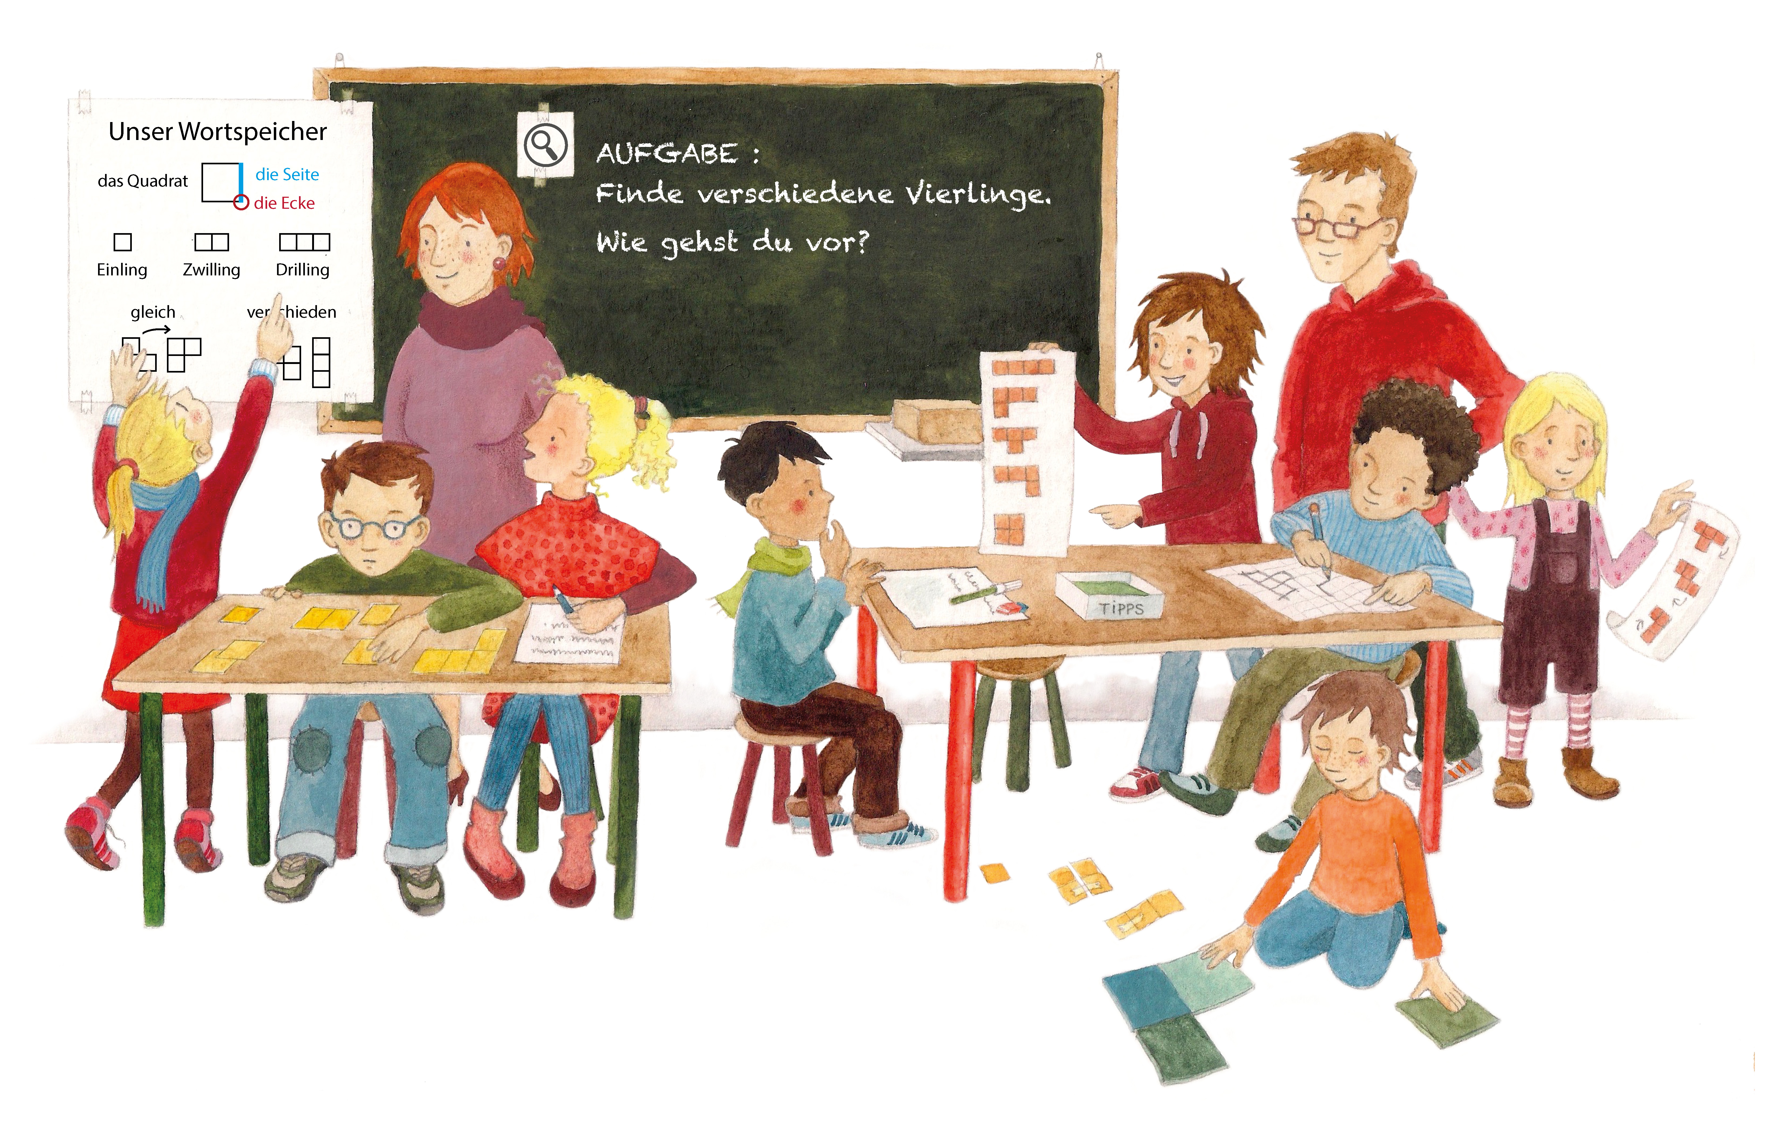
2. Aufgaben adaptieren
INKLUSIVER MATHEMATIKUNTERICHT SOLL…
Notes:
Bei Bedarf freier Gesprächsanlass zu „Inklusivem Mathematikunterricht“

Slide 17
2. Aufgaben adaptieren
INKLUSIVER MATHEMATIKUNTERICHT SOLL
Schülerinnen und Schüler jeden Leistungsniveaus gleichermaßen fordern (individuelle Förderung)
Lernen am „gemeinsamen Gegenstand“ ermöglichen (gemeinsamer Austausch)
Nutzung ergiebiger Aufgaben als Grundlage (MSB, 2021)
Schaffung ganzheitlicher Zugänge durch natürliche Differenzierung (Wittmann, 1995)

Slide 18
2. Aufgaben adaptieren
REDUKTION
Reduktion der inhalt-lichen Anforderungen, Angebote für Kinder mit Unterstützungsbedarf
BASISAUFGABE
gemeinsame Aufgaben-stellung für alle Kinder
VERTIEFUNG
mögliche Teilaufgaben und vertiefende Aktivitäten
ERWEITERUNG
Erweiterung der inhaltlichen Anforderungen, Angebote für leistungsstarke Kinder
MÖGLICHKEITEN INDIVIDUELLER UNTERSTÜTZUNG
Mediale und organisatorische Unterstützung, barrierearmes Lernen

Slide 19
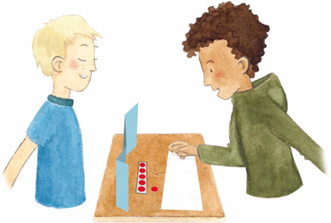
2. Aufgaben adaptieren
BEISPIEL EINER BASISAUFGABE AUS MATHE INKLUSIV:
Startseite » Inhalte » Zahlvorstellungen » Unterricht » Schnelles Sehen
Wie viele Plättchen siehst du?
Basisaufgabe
„Wie viele Plättchen siehst du?“
Gedankliche Rekonstruktion von Zahldarstellungen
Zuordnungen von Zahldarstellungen
Sechs
Sechs insgesamt, oben fünf und unten eins.
Wie hast du das gesehen?
https://pikas-mi.dzlm.de/node/633
Notes:
Wie viele Plättchen siehst du?"
Material: 10er-Feld / Wendeplättchen / Sichtschutz
Bei dieser Aufgabenstellung geht es um das „schnelle Sehen“ bzw. Erkennen strukturierter Zahldarstellungen am 10er-Feld.
Durchgeführt werden kann die Übung gut in Partnerarbeit. Ein Kind legt verdeckt eine bestimmte Anzahl von Plättchen in ein 10er-Feld und zeigt die Zahldarstellung kurz (ca. 1-2 Sekunden) seinem Partnerkind. Hierdurch wird das strukturierte Erfassen der Anzahl der gezeigten Plättchen bzw. Punkte herausgefordert und ein Abzählen verhindert.
Das Partnerkind nennt die Anzahl der dargestellten Plättchen. Zusätzlich kann es angeregt werden, die erkannten Strukturen zu beschreiben und zu benennen.
„Wie hast du das gesehen?“ oder „Woher weißt du das?“
Gemeinsam wird dann im Anschluss das Ergebnis überprüft.

Slide 20
2. Aufgaben adaptieren
BEISPIEL EINER BASISAUFGABE AUS MATHE INKLUSIV:
Reduktion
Beschreiben und Nachlegen bzw. Zeichnen von Zahldarstellungen
Fokussieren von Zahldarstellungen mit Bezug zur fünf und zehn
Sortieren von Zahldarstellungen
Basisaufgabe
„Wie viele Plättchen siehst du?“
Gedankliche Rekonstruktion von Zahldarstellungen
Zuordnungen von Zahldarstellungen
Erweiterung
Notieren von Additions- bzw. Subtraktionsaufgaben zu vorgegebenen Zahldarstellungen
Gedankliches Hinzufügen oder Entfernen von Plättchen
Übertragung der Aufgabenstellung auf erweiterte Zahlenräume
https://pikas-mi.dzlm.de/node/633

Slide 21
2. Aufgaben adaptieren
NATÜRLICHE DIFFERENZIERUNG KANN ENTSTEHEN DURCH…
ein gemeinsames Lernangebot für alle Lernenden,
(inhaltliche) Ganzheitlichkeit und ein Mindestmaß an Komplexität, aus dem sich unterschiedliche Schwierigkeitsgrade ergeben,
Freiheit in der Wahl des Bearbeitungsniveaus, der Lösungswege, der Hilfsmittel und der Darstellungsweisen sowie ggf. auch der Problemstellungen selbst und
soziales Lernen von- und miteinander.
(Krauthausen, 2018, S. 508)

Slide 22
HINWEISE ZUR AKTIVITÄT „NATÜRLICHE DIFFERENZIERUNG“
Ziel: Vertiefende Auseinandersetzung mit der Basisaufgabe „Wie viele Plättchen siehst du?“ und mit Eigenschaften der natürlichen Differenzierung.
Aufbau (Vorschlag):
ca. 5 Minuten Diskussion in Zweiergruppen
ca. 10 Minuten Sammeln und Diskussion der Ergebnisse im Plenum
(Hinweis: Die Basisaufgabe „Wie viele Plättchen siehst du?“ wird im Verlauf des Moduls hin und wieder aufgegriffen.)

Slide 23
2. Aufgaben adaptieren
Diskutieren Sie, inwiefern die Basisaufgabe „Wie viele Plättchen siehst du?“ natürliche Differenzierung ermöglicht.
Gehen Sie insbesondere auf die unten genannten Punkte ein. Beinhaltet die Aufgabe…
ein gemeinsames Lernangebot für alle Lernenden,
(inhaltliche) Ganzheitlichkeit und ein Mindestmaß an Komplexität, aus dem sich unterschiedliche Schwierigkeitsgrade ergeben,
Freiheit in der Wahl des Bearbeitungsniveaus, der Lösungswege, der Hilfsmittel und der Darstellungsweisen sowie ggf. auch der Problemstellungen selbst und
soziales Lernen von- und miteinander?

Slide 24
2. Aufgaben adaptieren
KERNBOTSCHAFT
Um allen Lernenden die aktive Auseinandersetzung mit den Lerninhalten zu ermöglichen, sind gezielte Adaptionen notwendig.
Die Bereitstellung einer Aufgabe mit natürlicher Differenzierung ist nicht ausreichend.

Slide 25
2. Aufgaben adaptieren
MODULÜBERBLICK
https://pikas-mi.dzlm.de/node/49
Notes:
Hier sind die Möglichkeiten der Aufgabenadaption im Überblick dargestellt. Auf den nun folgenden Folien wird jedes der 7 Teilmodule (→ 7 Adaptionsmöglichkeiten) kurz vorgestellt und beispielhaft illustriert.
Hinweis für die Fortbildenden: Die Reihenfolge stimmt dabei nicht mit der hier auf dem Modulüberblick dargestellten Reihenfolge überein (also z.B. im Uhrzeigersinnn). Die gewählte Reihenfolge soll das Erklären der Teilmodule erleichtern, da diese sich in Teilen aufeinander beziehen/ sich überschneiden.

Slide 26
2. Aufgaben adaptieren
ANFORDERUNGSBEREICHE BERÜCKSICHTIGEN
Anforderungsbereich I: Reproduzieren
Das Lösen der Aufgabe erfordert Grundwissen und Routinetätigkeiten.
Anforderungsbereich II: Zusammenhänge herstellen
Das Lösen der Aufgabe erfordert das Erkennen und Nutzen von Zusammenhängen.
Anforderungsbereich III: Verallgemeinern und Reflektieren
Das Lösen der Aufgabe erfordert komplexe Tätigkeiten wie Strukturieren, Entwickeln von Strategien, Beurteilen und Verallgemeinern.
https://pikas-mi.dzlm.de/node/68
Notes:
Vorstellung der 3 Anforderungsbereiche

Slide 27
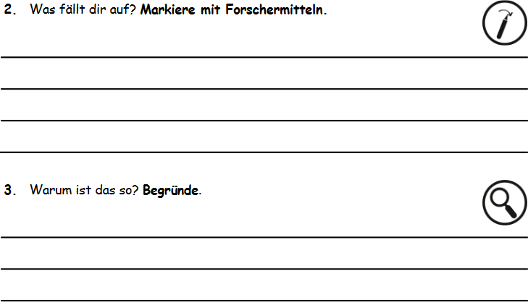
2. Aufgaben adaptieren
ANFORDERUNGSBEREICHE BERÜCKSICHTIGEN
Notes:
Hier werden zunächst typische Aufgaben vorgestellt.
Mögliche Fragen: „Können Sie die Aufgaben den Anforderungsbereichen zuordnen?“ – „Welche Aufgabentypen finden Sie häufig in Schulbüchern?“

Slide 28
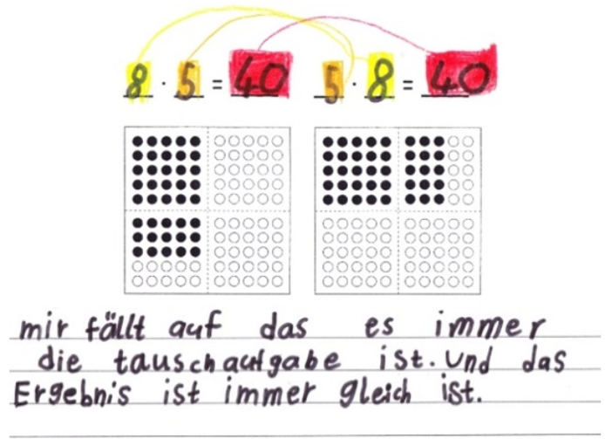
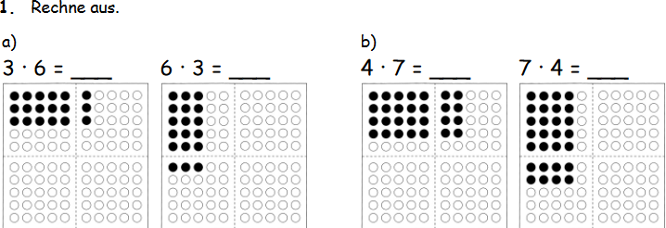
2. Aufgaben adaptieren
ANFORDERUNGSBEREICHE BERÜCKSICHTIGEN
Anforderungsbereich I: Reproduzieren
Anforderungsbereich II: Zusammenhänge herstellen
Anforderungsbereich III: Verallgemeinern und Reflektieren
https://pikas-mi.dzlm.de/node/68
Notes:
Hier werden die einzelnen Aufgaben den Anforderungsbereichen zugeordnet und mit Schülerlösungen illustriert.
Hinweis: Anforderungsbereich II und III funktionieren am besten in Verbindung mit dem Einsatz von Forschermitteln. → nächste Adaptionsmöglichkeit

Slide 29
2. Aufgaben adaptieren
MODULÜBERBLICK
https://pikas-mi.dzlm.de/node/49

Slide 30
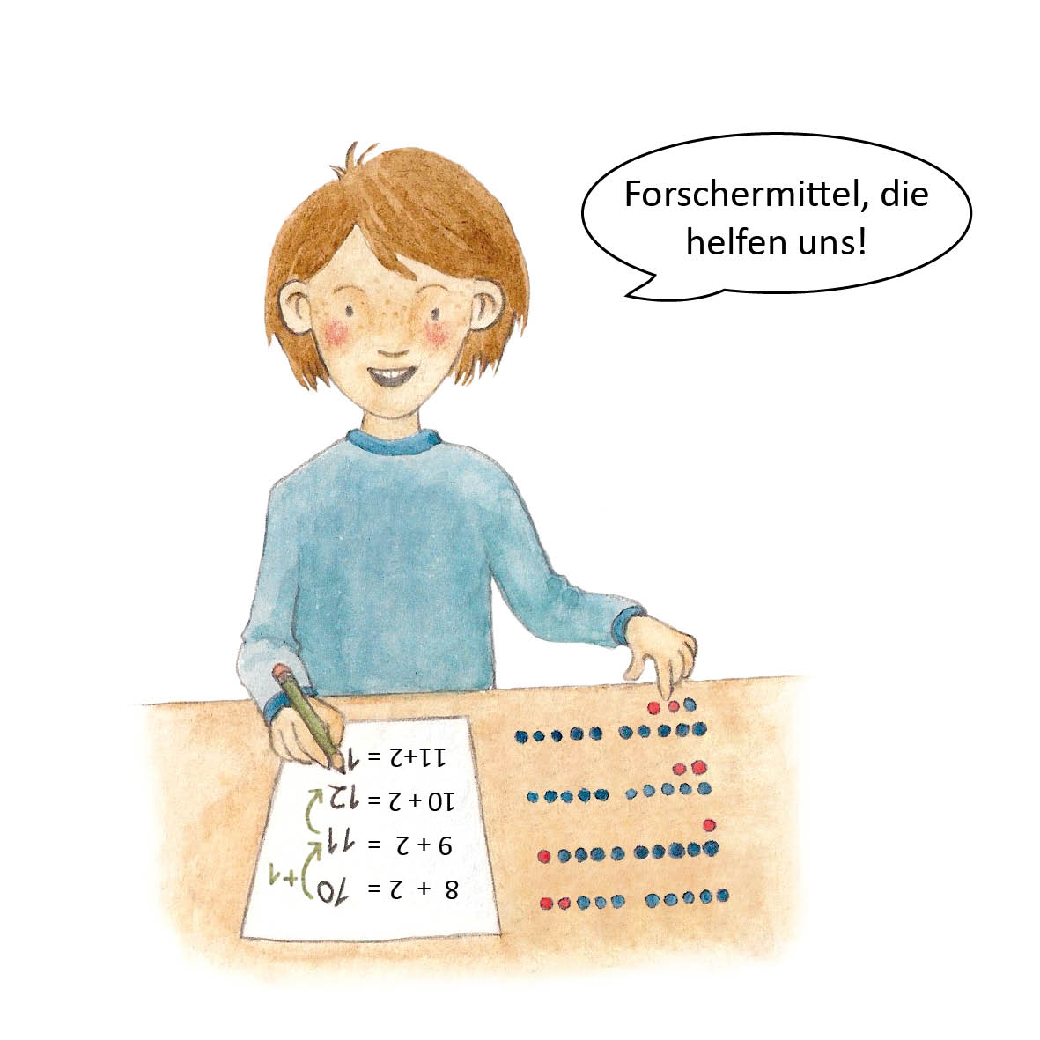
2. Aufgaben adaptieren
FORSCHERMITTEL
helfen, mathematische Strukturen zu entdecken (Funktion des Forschens)
helfen, Entdecktes darzustellen (Funktion des Dokumentierens)
helfen über Dargestelltes zu kommunizieren (Funktion des Austausches)
https://pikas-mi.dzlm.de/node/326
Notes:
„Zum einen können Forschermittel Lernenden dazu verhelfen, Muster und Strukturen innerhalb einer mathematischen Aufgabenstellung besser zu erkennen und Erkanntes erneut zu fokussieren, zum anderen können sie aber auch dazu dienen, die selbst gemachten Ergebnisse dokumentarisch festzuhalten, um sich z.B. zu einem späteren Zeitpunkt besser daran erinnern zu können (vgl. Sundermann, 2014). Diese Dokumente können drittens auch dazu genutzt werden, um die Ergebnisse anderen Kindern besser zeigen und erklären zu können. Letzteres ist vor allem bei Schülerinnen und Schülern mit Schwierigkeiten im sprachlichen Bereich oftmals die einzige Möglichkeit, ihre Entdeckungen offenzulegen. Alle drei Funktionen fördern zudem die prozessbezogenen Kompetenzen jedes Kindes, wie z.B. das Darstellen und Kommunizieren.“

Slide 31
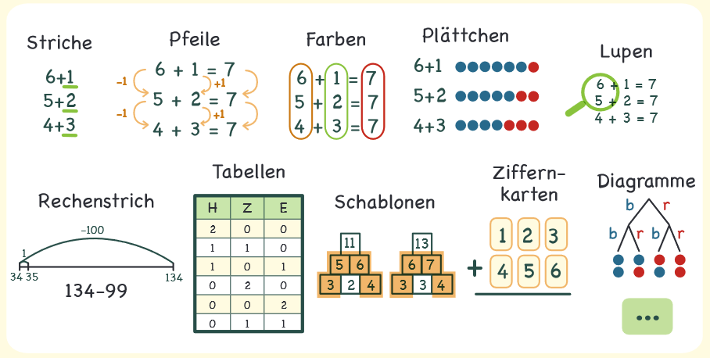
2. Aufgaben adaptieren
FORSCHERMITTEL
1. Was fällt dir auf? Markiere mit Forschermitteln!

Slide 32
2. Aufgaben adaptieren
MODULÜBERBLICK
https://pikas-mi.dzlm.de/node/49

Slide 33
2. Aufgaben adaptieren
DARSTELLUNGSFORMEN NUTZEN UND VERNETZEN
https://pikas-mi.dzlm.de/node/125
Notes:
Diese Übersicht zum Darstellungswechsel findet sich so auch in der Handreichung und ist durch seine Illustrationen leicht zugänglich.
Die Übersicht in der folgenden ausgeblendeten Folie kann ebenso gut genutzt werden.

Slide 34
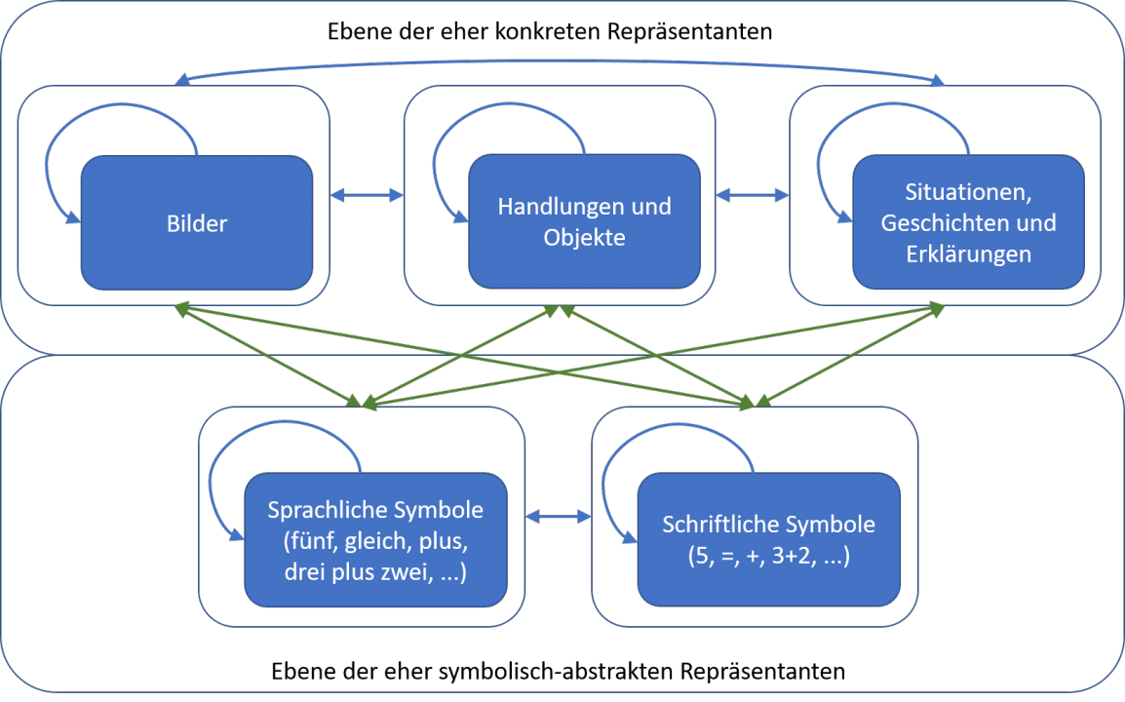
2. Aufgaben adaptieren
DARSTELLUNGSFORMEN NUTZEN UND VERNETZEN
(Schulz, 2020, S.19)
https://pikas-mi.dzlm.de/node/589
Notes:
Diese Darstellung hat im Vergleich zu einigen anderen Abbildungen den Vorteil, dass sie noch die Ebene der Abstraktion mit aufnimmt, weswegen sie im Modul 2 mit ausgewählt wurde. Je nach Anlass kann zwischen beiden Darstellungen ausgewählt werden.

Slide 35
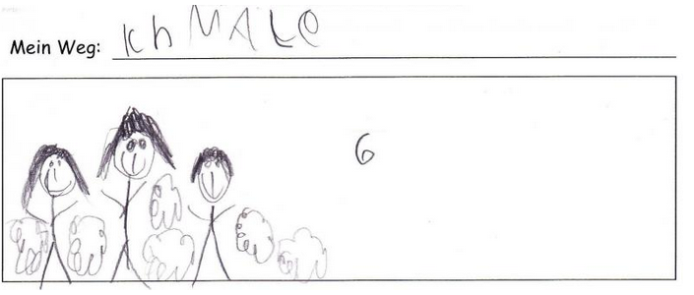
2. Aufgaben adaptieren
DARSTELLUNGSFORMEN NUTZEN UND VERNETZEN
Unterschiedliche Darstellungen und Lösungsstrategien zur Aufgabe „3 mal 2“
https://pikas-mi.dzlm.de/node/125

Slide 36
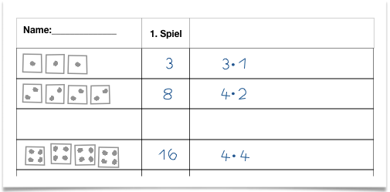
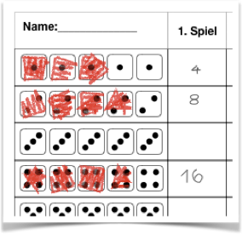
2. Aufgaben adaptieren
DARSTELLUNGSFORMEN NUTZEN UND VERNETZEN
Basisaufgabe „Pasch würfeln“ (Rückgriff auf Modul 2)
Basisaufgabe
„Pasch würfeln“
Beschreiben der Würfe.
Dokumentieren der Würfe.
Bilder
Handlungen
Schriftliche Symbole
https://pikas-mi.dzlm.de/node/637
Notes:
Neben der Notation der Gesamtzahl der gewürfelten Punkte kann – jeweils nach einem Spieldurchgang - zusätzlich eine ausführlichere Form der Dokumentation angeregt werden.
Hierdurch werden von den Kindern weitere Darstellungswechsel eingefordert:
Handlung mit Material → bildliche Darstellung → Aufgabennotationen

Slide 37
2. Aufgaben adaptieren
MODULÜBERBLICK
https://pikas-mi.dzlm.de/node/49

Slide 38
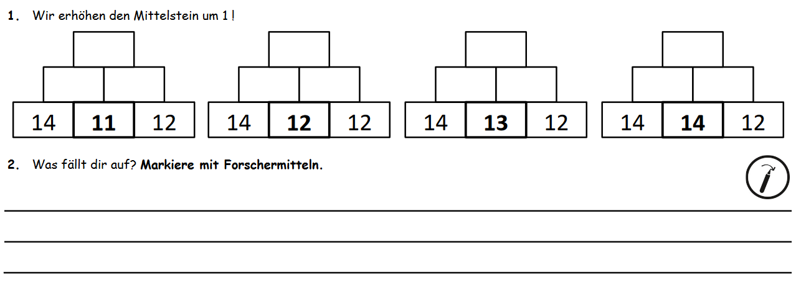
2. Aufgaben adaptieren
VERWANDTE AUFGABENSTELLUNGEN VERWENDEN
https://pikas-mi.dzlm.de/node/97
Notes:
Von „verwandten Aufgaben“ wird immer dann gesprochen, wenn Aufgaben oder Arbeitsblätter parallele oder ähnliche Inhalte oder ähnliche Strukturen aufweisen, während sie sich in ihrem Schwierigkeitsgrad und ihren Anforderungen unterscheiden. Sie bauen im Sinne des Spiralprinzips aufeinander auf und beinhalten daher unterschiedlich komplexe und anspruchsvolle Aufgaben.
So sind beispielsweise die abgebildeten Lernaufgaben einerseits analog aufgebaut und zeigen andererseits Zahlenmauern unterschiedlichen Schwierigkeitsgrades (Zahlenraum bis 20 bzw. bis 100). Der Vorteil liegt darin, dass die Kinder Aufgaben nach ihren Lernmöglichkeiten auswählen können.

Slide 39
2. Aufgaben adaptieren
VERWANDTE AUFGABENSTELLUNGEN VERWENDEN
https://pikas-mi.dzlm.de/node/97
Notes:
So wird ein gemeinsamer fachlicher Austausch sowohl über Vorgehensweisen und Entdeckungen als auch über die Art und Weise ermöglicht, wie die Entdeckungen dargestellt oder begründet werden. Dass die Entdeckung „Der Deckstein wird stets um 2 größer“ unabhängig vom Zahlenraum und somit potentiell von allen Kindern gemacht werden kann, ist das entscheidende, verbindende Element der Aufgabenstellungen.

Slide 40
2. Aufgaben adaptieren
MODULÜBERBLICK
https://pikas-mi.dzlm.de/node/49

Slide 41
2. Aufgaben adaptieren
VERSCHIEDENE VORGEHENSWEISEN ERMÖGLICHEN
https://pikas-mi.dzlm.de/node/702
Notes:
Die Vielfalt mathematischen Denkens wird zu wenig berücksichtigt, wenn Aufgaben gestellt werden, die ausschließlich nach einem vorgegebenen Schema zu lösen sind. Sofern jedoch eine Aufgabe hinreichend offen und mathematisch ergiebig ist, können die Lernenden bei deren Lösung unterschiedliche Vorgehensweisen entwickeln und individuelle Zugänge zum zugrundeliegenden mathematischen Inhalt erschließen.
Problemorientierte substanzielle Übungsformate wie diese zeichnen sich unter anderem dadurch aus, dass sie unterschiedliche Vorgehensweisen ermöglichen. Die Lernenden können sowohl unsystematisch ausprobieren, um die Aufgabe zu lösen, sie können aber auch von Mal zu Mal geschickter und systematischer vorgehen. Entscheidend ist, dass sie genügend Raum und Anregungen bekommen, Erfahrungen zu dieser Art von Aufgabenstellung zu sammeln. Dies gelingt am besten, wenn die Lernenden ihre Vorgehensweisen reflektieren und darüber mit anderen in Austausch treten. Mögliche Vorgehensweisen, die ihnen diesen Übungsraum erlauben, werden im Folgenden erläutert (nur eine Auswahl)

Slide 42
2. Aufgaben adaptieren
VERSCHIEDENE VORGEHENSWEISEN ERMÖGLICHEN
Sammeln und ordnen: Unsystematisch Aufgaben suchen, passende Aufgaben systematisch anordnen.
Systematisch probieren: Einen Summanden/ Faktor systematisch verändern, den zweiten bestimmen.
Tauschaufgaben nutzen: Zu einer passenden Aufgabe die Tauschaufgabe aufschreiben.
Vom Ergebnis ausgehen: Die Summe systematisch zerlegen/ das Produkt systematisch teilen.
https://pikas-mi.dzlm.de/node/702
Notes:
Die Vielfalt mathematischen Denkens wird zu wenig berücksichtigt, wenn Aufgaben gestellt werden, die ausschließlich nach einem vorgegebenen Schema zu lösen sind. Sofern jedoch eine Aufgabe hinreichend offen und mathematisch ergiebig ist, können die Lernenden bei deren Lösung unterschiedliche Vorgehensweisen entwickeln und individuelle Zugänge zum zugrundeliegenden mathematischen Inhalt erschließen.
Problemorientierte substanzielle Übungsformate wie diese zeichnen sich unter anderem dadurch aus, dass sie unterschiedliche Vorgehensweisen ermöglichen. Die Lernenden können sowohl unsystematisch ausprobieren, um die Aufgabe zu lösen, sie können aber auch von Mal zu Mal geschickter und systematischer vorgehen. Entscheidend ist, dass sie genügend Raum und Anregungen bekommen, Erfahrungen zu dieser Art von Aufgabenstellung zu sammeln. Dies gelingt am besten, wenn die Lernenden ihre Vorgehensweisen reflektieren und darüber mit anderen in Austausch treten. Mögliche Vorgehensweisen, die ihnen diesen Übungsraum erlauben, werden im Folgenden erläutert (nur eine Auswahl)

Slide 43
2. Aufgaben adaptieren
VERSCHIEDENE VORGEHENSWEISEN ERMÖGLICHEN
https://pikas-mi.dzlm.de/node/259
Notes:
Es sind jedoch nicht zwangsläufig problemorientierte Aufgaben notwendig, um unterschiedliche Vorgehensweisen zu ermöglichen: In diesem Beispiel sollten die Kinder die
Aufgabe 57-23 möglichst geschickt mit einem von ihnen gewählten Rechenweg lösen und diesen auch beschreiben. Werden die Kinder außerdem dazu angeregt, sich über ihre Rechenwege auszutauschen, besteht die Chance, dass sie neue Rechenwege erkunden und eigene reflektieren.
Die folgenden Kinderdokumente von Kenan und Christina, aus einer Unterrichtsreihe zum Thema „Unsere Rechenwege bei Minusaufgaben“, zeigen Beispiele für verschiedene halbschriftliche Vorgehensweisen, die die Kinder nutzten, um die gleiche Aufgabe zu lösen.
Neben der Wahl der Vorgehensweise konnten die Kinder auch unterschiedliche Darstellungsformen einsetzen. So entschied sich Christina beispielsweise für eine Darstellung am Rechenstrich. Die Beschreibungen der Rechenwege lassen aufgrund ihrer Ausformulierungen erahnen, dass der Rechenstrich meistens bei leistungsstärkeren Kindern Anwendung fand.
Auch leistungsschwächere Kinder fanden Vorgehensweisen, mit der sie die Aufgabe lösen konnten. Ben, ein Kind mit erhöhtem Unterstützungsbedarf im Bereich Lernen, nutzte die bildliche Darstellung von Zehnerstangen und Plättchen, um „stellenweise“ zu subtrahieren.

Slide 44
2. Aufgaben adaptieren
MODULÜBERBLICK
https://pikas-mi.dzlm.de/node/49

Slide 45
2. Aufgaben adaptieren
OFFENE AUFGABEN
Die Aufgabenauswahl wird innerhalb eines durch die Aufgabenstellung aufgespannten Rahmens, der vielfältige Wahlmöglichkeiten eröffnet, durch die Schülerinnen und Schüler selbst realisiert.
Komplexität und Anspruchsniveau können sie dann, ausgehend von ihren Lernmöglichkeiten, selbst bestimmen.
https://pikas-mi.dzlm.de/node/108
Notes:
Aufgaben mit dem Merkmal „Offenheit“ eröffnen dem Kind vielfältige Wahlmöglichkeiten, da die Rechenwege nicht vorgegeben und zudem viele verschiedene Lösungen möglich sind (vgl. Sundermann & Selter, 2006). Die Antworten der Schülerinnen und Schüler sind für die Lehrperson vorher nicht unbedingt klar, da solche Aufgaben keine eindeutigen Lösungen verlangen. Die Aufgabenauswahl erfolgt somit nicht für alle Lernenden einheitlich; durch die Aufgabenstellung wird lediglich ein Rahmen aufgespannt, innerhalb dessen die Schülerinnen und Schüler z.B. Aufgabendaten frei wählen können (vgl. Krauthausen & Scherer, 2008). Komplexität und Anspruchsniveau können demnach, ausgehend von spezifischen Lernmöglichkeiten, selbst bestimmt werden. Die zu erwartenden Antworten sind individueller und bisweilen auch kreativer als die Ergebnisse geschlossener Aufgaben. Das Nicht-Vorhandensein eindeutiger Lösungen kann auch der Lehrkraft dazu verhelfen, den Lösungsweg eines Kindes näher zu untersuchen und so ggf. einen anderen Blick auf dessen Kompetenzen zu erhalten. Wie viele Freiheiten offene Aufgaben letztendlich bieten, hängt von der gestellten Aufgabe und damit ihrem „Grad der Öffnung“ sowie dem damit verbundenen Lernziel ab.
Die selbstständige Wahl eines eigenen Bearbeitungsniveaus kann langfristig zum Ziel der Selbstorganisation eigener Lernprozesse beitragen und den Umgang mit offeneren Situationen, wie sie nun einmal typisch für die Lebenswelt sind, erleichtern und fördern.

Slide 46
2. Aufgaben adaptieren
OFFENE AUFGABEN
Öffnen durch Weglassen von Informationen (z.B. Zahlenraum)
geschlossen | geöffnet
Zeichne zu jeder Aufgabe ein passendes Punktefeld! 6 ∙ 7 8 ∙ 9 4 ∙ 8 | Erfinde Malaufgaben und zeichne passende Punktefelder!

Slide 47
2. Aufgaben adaptieren
OFFENE AUFGABEN
Öffnen durch Weglassen von Vorgaben (z.B. Vorgehensweisen)
geschlossen | geöffnet
Löse die Aufgaben! 62 + 15 = 60 + 10 = 2 + 5 = 19 + 29 = 77 + 16 = 23 + 46 = Immer Zehner plus Zehner und Einer plus Einer! | Rechne die Aufgaben möglichst schlau! 62 + 15 = 19 + 29 = 77 + 16 = Denke dir weitere Aufgaben aus und löse sie!

Slide 48
2. Aufgaben adaptieren
OFFENE AUFGABEN
Öffnen durch Umkehren (z.B. Zielumkehr)
geschlossen | geöffnet
Rechne aus! 8 + 7 = 9 + 6 = 10 + 5 = | Finde möglichst schlau verschiedene Plusaufgaben mit dem Ergebnis 15!

Slide 49
2. Aufgaben adaptieren
MODULÜBERBLICK
https://pikas-mi.dzlm.de/node/49

Slide 50
2. Aufgaben adaptieren
TIPPS UND HERAUSFORDERUNGEN BEREITHALTEN
https://pikas-mi.dzlm.de/node/69

Slide 51
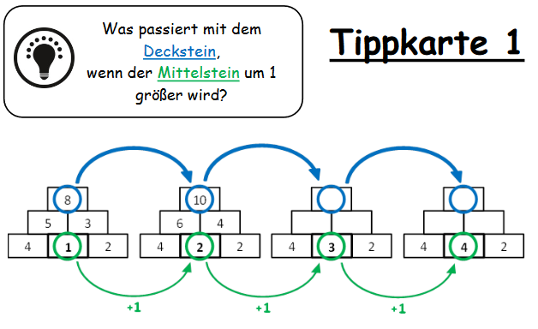
2. Aufgaben adaptieren
TIPPS UND HERAUSFORDERUNGEN BEREITHALTEN

Slide 52
2. Aufgaben adaptieren
TIPPS UND HERAUSFORDERUNGEN BEREITHALTEN

Slide 53
HINWEISE ZUR AKTIVITÄT „ADAPTION DER BASISAUFGABE“
Ziel: Vertiefende Auseinandersetzung mit einzelnen Möglichkeiten der Aufgabenadaption in Verbindung der Basisaufgabe „Wie viele Plättchen siehst du?“.
Aufbau (Vorschlag):
ca. 10 Minuten Arbeit an der Adaption in Zweiergruppen
ca. 5 Minuten Reflexion anhand der Reflexionsfragen in Zweiergruppen
ca. 10 Minuten Sammeln und Diskussion der Ergebnisse im Plenum

Slide 54
2. Aufgaben adaptieren
Adaptieren Sie die Basisaufgabe „Wie viele Plättchen siehst du?“ auf zwei verschiedene Arten. Nutzen Sie hierfür den Modulüberblick „Aufgaben adaptieren“. Versuchen Sie den fachlichen Anspruch der Aufgabe sowohl zu erhöhen als auch zu verringern. Stellen Sie sich die adaptierten Aufgaben gegenseitig vor.
Reflektieren Sie, inwiefern die Adaptionen…
die möglichen Zugänge und/ oder Lösungsprozesse der Aufgabe,
den mathematischen Inhalt der Aufgabe,
die möglichen diagnostischen Erkenntnisse, die Sie als Lehrkraft erlangen können,
modifiziert haben.

Slide 55
Gliederung
Reflexion der Praxisaufgabe
Leitidee Aufgaben adaptieren
Inhalt Zahlvorstellungen aufbauen
3.1 Zahlaspekte beachten
3.2 Anzahlen strukturieren – Darstellungen vernetzen
3.3 Beziehungen herstellen
Förderschwerpunkt Lernen
Planung der Praxisaufgabe
Abschluss

Slide 56
HINWEISE ZUM INHALT „ZAHLVORSTELLUNGEN“ 1 von 3
Der Aufbau von vielfältigen und tragfähigen Zahlvorstellungen ist eine der wichtigsten Zielsetzungen des Mathematikunterrichts in der Grundschule. Insbesondere dem Anfangsunterricht kommt bei der Entwicklung von reichhaltigen Vorstellungen über Zahlen und deren Beziehungen zueinander entscheidende Bedeutung zu. Damit dieses gelingt, benötigen die Kinder verschiedene Teilkompetenzen.
Die Teilkompetenzen, auf die in dieser Veranstaltungsreihe der Fokus gelegt wird, heißen „Zahlaspekte beachten“, „Beziehungen herstellen“ und „Anzahlen strukturieren – Darstellungen vernetzen“. In der Veranstaltungsreihe „Rechenschwierigkeiten vermeiden“ heißen die Teilkompetenzen „Grundvorstellungen besitzen“ (analog zu „Zahlaspekte beachten“), „Zahlbeziehungen nutzen“ (analog zu „Beziehungen herstellen“ und „Darstellungswechsel“ (analog zu „Anzahlen strukturieren – Darstellungen vernetzen).
Trotz unterschiedlicher Begrifflichkeiten sind hier ähnliche Themenfelder gemeint – wobei jede Veranstaltungsreihe (und mit ihr natürlich auch die jeweilige Handreichung) eigene Schwerpunkte setzt.

Slide 57
HINWEISE ZUM INHALT „ZAHLVORSTELLUNGEN“ 2 von 3
Der Schwerpunkt bei „Mathematik gemeinsam lernen“ liegt besonders auf frühen und grundlegenden Teilkompetenzen, die zum Teil den vorschulischen Basiskompetenzen zugeordnet werden können, wie dem Kardinalzahlaspekt, der quasi-simultanen Zahlerfassung und dem Teil-Ganzes-Prinzip. Sie sind für die Prävention von Rechenschwierigkeiten und die Entwicklung flexibler Rechenstrategien unentbehrlich.
Insgesamt ergänzen sich die Schwerpunkte der Zahlvorstellungen bei „Rechenschwierigkeiten vermeiden“ und „Mathematik gemeinsam lernen“: Die in der Reihe „Rechenschwierigkeiten vermeiden“ genannten Aspekte sind auch für „Mathematik gemeinsam lernen“ relevant (und vice versa).
Jede Teilkompetenz wird kurz vorgestellt und an einer passenden Basisaufgabe beispielhaft illustriert.
Es folgt eine (mögliche) Aktivität, bei der die Basisaufgabe „Zahlen zerlegen“ adaptiert wird, wobei die Reflexion den Aufbau von Zahlvorstellungen fokussiert.

Slide 58
HINWEISE ZUM INHALT „ZAHLVORSTELLUNGEN“ 3 von 3
Kernbotschaften:
Für den Aufbau tragfähiger Zahlvorstellungen und die Entwicklung flexibler Rechenstrategien ist die Entwicklung einer kardinalen Zahlvorstellung wesentlich. Diese steht eng in Verbindung mit der Fähigkeit, Anzahlen strukturiert (quasi-simultan) zu erfassen.
Die Fähigkeit zur quasi-simultanen bzw. strukturierten Anzahlerfassung ist deshalb von so grundlegender Bedeutung, da erst durch sie der Aufbau geeigneter innerer Bilder und mentaler Vorstellungen möglich wird.
Die Entwicklung des Teil-Ganzes-Konzepts ist wiederum damit eng verknüpft, bietet die Basis für ein nachhaltiges, dekadisch strukturiertes Verständnis von Zahlen. Zur Entwicklung nicht-zählender Lösungsstrategien müssen Teil-Ganzes-Beziehungen automatisiert werden.

Slide 59
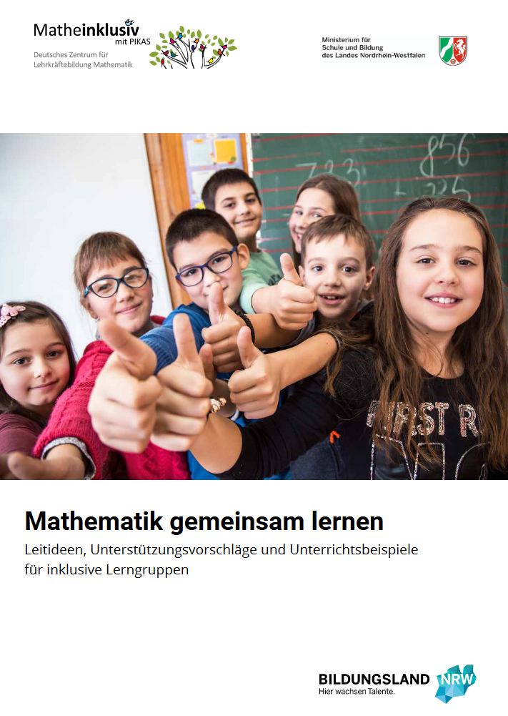
3. Zahlvorstellungen aufbauen
„Zahlvorstellungen aufbauen“
=
„Zahlverständnis aufbauen“
Notes:
Auf Mathe inklusiv sowie in der Handreichung „Mathematik gemeinsam Lernen“ wird der Begriff „Zahlvorstellungen“ genutzt, auf PIKAS und in der Handreichung „Rechenschwierigkeiten vermeiden“ wird der Begriff „Zahlverständnis“ genutzt. Gemeint ist immer dasselbe.

Slide 60
3. Zahlvorstellungen aufbauen
AUFBAU EINES TRAGFÄHIGEN ZAHLVERSTÄNDNISSES
Rückblick auf die Veranstaltungsreihe „Rechenschwierigkeiten vermeiden“
Grund-vorstellungen besitzen
Darstellungs-vernetzung
Zahl-beziehungen
nutzen
https://pikas.dzlm.de/node/588

Slide 61
3. Zahlvorstellungen aufbauen
AUFBAU EINES TRAGFÄHIGEN ZAHLVERSTÄNDNISSES
Rückblick auf die Veranstaltungsreihe „Rechenschwierigkeiten vermeiden“
Grund-vorstellungen besitzen
Zahl-beziehungen
nutzen
Darstellungs-vernetzung
Zählen,
Zahlaspekte,
Anzahlerfassung
Anzahlen strukturieren und darstellen,
Strukturen erkennen und nutzen,
Verschiedene Darstellungen zu Zahlen finden
Zahlen zerlegen,
Zahlen vergleichen,
Zahlen ordnen
Notes:
Der Schwerpunkt bei „Mathematik gemeinsam lernen“ liegt besonders auf frühen und grundlegenden Teilkompetenzen, die zum Teil den vorschulischen Basiskompetenzen zugeordnet werden können.
Bei den Grundvorstellungen wurden Zahlaspekte als Fokus ausgewählt, bei der Darstellungsvernetzung das Strukturieren und Darstellen von Anzahlen. Im Bereich Zahlbeziehungen nutzen liegt auch bei Mathe inklusiv der Fokus auf den drei Bereichen Zahlen zerlegen, vergleichen und ordnen.

Slide 62
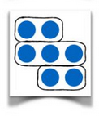
3. Zahlvorstellungen aufbauen
AUFBAU VON TRAGFÄHIGEN ZAHLVORSTELLUNGEN
Zahlaspekte beachten
https://pikas-mi.dzlm.de/node/121
Anzahlen strukturieren – Darstellungen vernetzen
https://pikas-mi.dzlm.de/node/122
z.B.: Kardinal- und Ordinalzahlaspekt
„Wie viele Plättchen sind es?“ – „Das wievielte Plättchen ist es?“
Grund-vorstellungen besitzen
Darstellungs-vernetzung
2 + 3 + 2 = 7
Beziehungen herstellen
https://pikas-mi.dzlm.de/node/123
Zahl-beziehungen
nutzen
Es sind zwei rote Plättchen mehr als blaue Plättchen
https://pikas-mi.dzlm.de/node/45
Notes:
Insbesondere im inklusiven Mathematikunterricht ist es wichtig, Schwerpunkte zu setzen und grundlegende Inhaltsbereiche in den Vordergrund zu stellen. Der Aufbau von tragfähigen Zahlvorstellungen ist eines der wichtigsten Ziele des Anfangsunterrichts Mathematik. Das gilt natürlich insbesondere auch für Kinder mit Lernschwierigkeiten. Kinder brauchen gute Zahlvorstellungen, um kompetent und geschickt rechnen zu können (vgl. Ruwisch, 2015, S. 4), diese bilden den Ausgangspunkt für ein erfolgreiches Mathematiklernen. Doch wann sind Zahlvorstellungen „gut“ bzw. „tragfähig“? Tragfähig sind Zahlvorstellungen dann, wenn sie „mathematische Prinzipien und Beziehungen transportieren, wenn sie ausbaubar sind und als Grundlage für weitere Vorstellungen dienen können, ohne dass die Kinder jedes Mal umlernen müssen“ (Ruwisch, 2015, S. 5).
Die Grundlage tragfähiger Zahlvorstellungen bildet somit die Fähigkeit, die Zusammenhänge der Zahlen untereinander und die Beziehungen zwischen Zahlen sehen und verstehen zu können. Damit dieses gelingt, müssen Kinder zum einen ein Verständnis für die kardinale und ordinale Bedeutung von Zahlen entwickeln. Hierbei kommt im AU insbesondere dem Zählen eine besondere Bedeutung zu. Zum anderen müssen sie lernen, Zahlen schnell erkennen und darstellen zu können. Das Vernetzen unterschiedlicher Darstellungsweisen und das Wechseln zwischen diesen Darstellungen spielt dabei durchgängig eine entscheidende Rolle.
Hieraus ergeben sich die Themen:
Zahlaspekte beachten
Anzahlen strukturieren und Darstellungen vernetzen
Beziehungen herstellen

Slide 63
3.1 Zahlaspekte beachten
Zählen als grundlegender Baustein der mathematischen Entwicklung
Basisaufgabe
„Wie viele (Murmeln, Stifte, …) sind es?“
Mehrmaliges Zählen einer Menge von Objekten – ausgehend von unterschiedlichen Startobjekten
Sprechen über und Erbarbeiten von Kriterien für Zählaktivitäten
Erstellen und Gestalten von Zählplakaten
Legen von Objekten zu einer vorgegebenen Anzahl
Zählen in die Zählschachtel
Reduktion
Zählen einer kleineren bzw. strukturierten Menge von Objekten
Durchführung von Zählübungen zum verbalen Zählen
Erweiterung
In Schritten zählen und Zählstrategien entwickeln
Protokollieren von Zählaktivitäten und Notation der Anzahl von Objekten
https://pikas-mi.dzlm.de/node/627
Notes:
„Die Einsicht, dass gezählt werden muss, um eine Anzahl zu bestimmen, ist ein erster Erkenntnisschritt zum kardinalen Verständnis. Für den Aufbau des Anzahlbegriffes ist es wichtig, dass die Kinder vielfältige Zählerfahrungen machen und in verschiedenen Kontexten zur Anzahlbestimmung aufgefordert werden“ (Häsel Weide et al., 2013, S. 50).
Durch Zählübungen, bei denen das Zählen von Objekten im Vordergrund steht, soll die Einsicht in die Zählprinzipien vertieft und unterstützt werden.
Grundsätzlich sollte Wert gelegt werden auf Zählaktivitäten, die von den Kindern auch als interessant und sinnvoll erlebt werden. Wichtig ist hier auch immer wieder die Förderung des kardinalen Verständnisses durch die Frage: „Wie viele sind es zusammen?“
Übungen zum verbalen Zählen und zur Anzahlermittlung sollten zudem immer wieder miteinander verbunden werden – es geht hier um die Bedeutung und den Sinn von Zählaktivitäten. Die Kinder müssen verstehen, dass wir zählen, um Anzahlen zu bestimmen und nicht, um einfach eine Folge von Zahlen aufzusagen. Sehr wichtig ist es, die Kinder immer wieder anzuregen, über Zählprozesse nachzudenken und zu sprechen.

Slide 64
3.1 Zahlaspekte beachten
KARDINAL- UND ORDINALZAHLASPEKT
Notes:
Für den Aufbau tragfähiger Zahlvorstellungen im Anfangsunterricht und somit für die Prävention von Rechenschwierigkeiten und die Entwicklung flexibler Rechenstrategien ist insbesondere die Entwicklung einer kardinalen Zahlvorstellung wesentlich. Auf dieser basiert die Fähigkeit zur strukturierten Anzahlerfassung, d.h. die Fähigkeit, auch größere Anzahlen von Elementen einer Menge bestimmen zu können, ohne diese einzeln zählen zu müssen.
Es zeigt sich, dass sich ein kardinales Zahlverständnis nicht ohne Bezug zur Zahl als Zählzahl und zur Idee der Ordnungszahlen entfalten lässt. Gleichzeitig kann eine kardinale Zahlvorstellung oder die Beschäftigung mit strukturierten Zahldarstellungen beispielsweise das Zählen in Schritten provozieren und so die Flexibilisierung und Weiterentwicklung von Zählstrategien unterstützen

Slide 65
3.1 Zahlaspekte beachten
KARDINAL- UND ORDINALZAHLASPEKT
Hier ist die „7“!
Eine ausschließlich auf dem Ordinalzahlaspekt beruhende Vorstellung der Subtraktion lässt nur eine (ab-) zählende Lösungsstrategie zu.
Eine auf dem Kardinalzahlaspekt beruhende Vorstellung der Subtraktion ermöglicht unterschiedliche, flexible Lösungsstrategien.
6, 5, 4!
7 - 3 = 4
„7“ besteht aus „4“ und „3“, wenn ich „3“ abziehe, bleiben „4“ übrig.
Zu insgesamt „7“ fehlen noch „4“, wenn ich schon „3“ habe.
„7“ sind „4“ mehr als „3“.
Notes:
Auch bezogen auf arithmetische Operationen zeigen Kinder mit Rechenschwierigkeiten häufig unzureichende Vorstellungen (ebd.). Addition und Subtraktion beispielsweise werden oft ausschließlich „als ‚rauf‘ und ‚runter‘ beziehungsweise vorwärts und rückwärts auf der Zahlenreihe verstanden“ (ebd., 53). Eine solche (auf dem Ordinalzahlaspekt beruhende) Vorstellung lässt nur eine (ab-)zählende Lösungsstrategie zu, was spätestens dann zu Problemen führt, wenn der Zahlenraum größer wird (Gaidoschik, 2006). Nicht zuletzt verschließt diese Vorstellung den Blick vor möglicherweise hilfreichen Tausch-, Nachbar- oder Umkehraufgaben.

Slide 66
3.2 Anzahlen strukturieren – Darstellungen vernetzen
(An-)zahlen strukturiert erfassen
Reduktion
Beschreiben und Nachlegen bzw. Zeichnen von Zahldarstellungen
Fokussieren von Zahldarstellungen mit Bezug zur fünf und zehn
Sortieren von Zahldarstellungen
Basisaufgabe
„Wie viele Plättchen siehst du?“
Gedankliche Rekonstruktion von Zahldarstellungen
Zuordnungen von Zahldarstellungen
Erweiterung
Notieren von Additions- bzw. Subtraktionsaufgaben zu vorgegebenen Zahldarstellungen
Gedankliches Hinzufügen oder Entfernen von Plättchen
Übertragung der Aufgabenstellung auf erweiterte Zahlenräume
https://pikas-mi.dzlm.de/node/633
Notes:
Rückblick auf die Basisaufgabe aus Kapitel 1. Warum die hier geförderte Kompetenz so wichtig für den Aufbau von Zahlvorstellungen ist, wird im folgenden erklärt →

Slide 67
3.2 Anzahlen strukturieren – Darstellungen vernetzen
(AN-)ZAHLEN STRUKTURIERT ERFASSEN
Ich sehe „3“ und „4“.
Ich sehe „2“ und „2“ und „2“und „1“.
Eines der wichtigsten und elementarsten Ziele des arithmetischen Anfangsunterrichts stellt die Entwicklung der Fähigkeit dar, Anzahlen strukturiert zu erfassen.
Je besser ein Kind die gruppenweise Anzahlbestimmung beherrscht, desto leichter, schneller und sicherer kann es später rechnen (Wittmann & Müller, 2009, S. 15).
Da liegen „3“ Plättchen.
Hier fehlen noch „2“ Plättchen.
https://pikas-mi.dzlm.de/node/122
Notes:
Eines der wichtigsten und elementarsten Ziele des arithmetischen Anfangsunterrichts stellt die Entwicklung der Fähigkeit dar, Anzahlen strukturiert zu erfassen.
Während die Anzahl der Elemente bei kleineren Mengen (bis zu vier) in der Regel „auf einen Blick“, d.h. ohne zu zählen, bestimmt werden kann, gelingt eine sog. quasi-simultane Anzahlerfassung bei einer größeren Menge nur dann, wenn diese zugleich in ihrer Gesamtheit und als Zusammensetzung unterschiedlicher Teile bzw. Gruppen gesehen werden kann (vgl. Ruwisch, 2015; Wittmann & Müller, 2009).
Die Fähigkeit zur quasi-simultanen bzw. strukturierten Anzahlerfassung ist deshalb von so grundlegender Bedeutung, da erst durch sie der Aufbau geeigneter innerer Bilder und mentaler Vorstellungen der verschiedenen Anzahlen, d.h. der Aufbau tragfähiger Zahlvorstellungen und die Entwicklung von nicht-zählenden Rechenstrategien, gewährleistet wird. "Je besser ein Kind die gruppenweise Anzahlbestimmung beherrscht, desto leichter, schneller und sicherer kann es später rechnen“ (Wittmann & Müller, 2009, S. 15).

Slide 68
3.2 Anzahlen strukturieren – Darstellungen vernetzen
KERNBOTSCHAFT
Für den Aufbau tragfähiger Zahlvorstellungen und die Entwicklung flexibler Rechenstrategien ist die Entwicklung einer kardinalen Zahlvorstellung wesentlich.
Diese steht eng in Verbindung mit der Fähigkeit, Anzahlen strukturiert (quasi-simultan) zu erfassen.

Slide 69
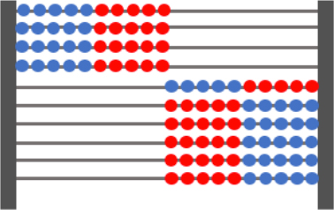
3.2 Anzahlen strukturieren – Darstellungen vernetzen
(AN-)ZAHLEN STRUKTURIERT ERFASSEN
20er - Punktefeld
Rechenschiffchen mit 20 Wendesteinen
100er - Punktefeld
Rechenrahmen (100er)
Notes:
Das visuelle Unterteilen und strukturierte Erfassen größerer Mengen wird durch den Einsatz strukturierter Darstellungen sowie durch vorstrukturierte Materialien wie beispielsweise das 10er-, 20er- oder 100er-Punktefeld oder den Rechenrahmen, die den Bezug zu den Teilmengen 5 und 10 verdeutlichen, unterstützt (vgl. Schipper, 2008; Scherer & Moser Opitz, 2010).

Slide 70
3.2 Anzahlen strukturieren – Darstellungen vernetzen
(AN-)ZAHLEN STRUKTURIERT ERFASSEN
Basisaufgabe
„Wie viele Plättchen siehst du?“
Gedankliche Rekonstruktion von Zahldarstellungen
Zuordnungen von Zahldarstellungen
https://pikas-mi.dzlm.de/node/633
Notes:
Mittels Übungen zum „schnellen Sehen“, bei denen den Kindern nur kurz – das Abzählen der Elemente wird so verhindert – strukturierte Mengenbilder gezeigt werden, kann die Fähigkeit des quasi-simultanen Erfassens und der Aufbau mentaler Bilder trainiert werden.
Die Basisaufgabe „Wie viele Plättchen siehst du?“ kann je nach Zahlenraum und mentalem Bild angepasst werden.

Slide 71
3.2 Anzahlen strukturieren – Darstellungen vernetzen
KERNBOTSCHAFT
Die Fähigkeit zur quasi-simultanen bzw. strukturierten Anzahlerfassung ist deshalb von so grundlegender Bedeutung, da erst durch sie der Aufbau geeigneter innerer Bilder und mentaler Vorstellungen möglich wird.

Slide 72
3.3 Beziehungen herstellen
Teil-Ganzes-Konzept
„Kindern mit (mathematischen) Lernschwächen fehlt (…) oft die Erkenntnis, dass sich Zahlen wiederum aus anderen Zahlen zusammensetzen.“
Ein wichtiger Aspekt des Denkens in kardinalen Beziehungen umfasst das Zerlegen von Mengen in Teilmengen: das Teil-Ganzes-Konzept.
Häsel-Weide, Nührenbörger, Moser Opitz & Wittich, 2013, S. 51

Slide 73
3.3 Beziehungen herstellen
Teil-Ganzes-Konzept
Das Teil-Ganzes-Konzept beschreibt die Einsicht, dass eine (ganze) Menge in Teile zerlegt werden kann.
6
6
Ganzes
Teil
Teil
3
3
4
2

Slide 74
3.3 Beziehungen herstellen
BASISAUFGABE „ZAHLEN ZERLEGEN“
Startseite » Inhalte » Zahlvorstellungen » Unterricht » Zahlen zerlegen
Reduktion
Zerlegen „kleinerer“ Zahlen (2;3;4;5)
Fokussierung auf die Zerlegungen der Zahlen 5 und 10
Fokussierung auf das Zerlegen der Plättchendarstellung
Verknüpfen ausgewählter Zerlegungsdarstellungen
Basisaufgabe
„Immer 6 (5;7).
Zerlege! Finde verschiedene Möglichkeiten.“
Dokumentation der Zerlegungen
Sortieren und Ordnen der Zerlegungen
Beschreiben und Begründen der Sortierungen
Verknüpfen von Zerlegungsdarstellungen
Erweiterung
Zerlegen selbst gewählter „großer“ Zahlen
Vergleichen von Zahlenhäusern
Zerlegen von Zahlen in drei (oder mehr) Teile
Ergänzen von Zahlzerlegungen
https://pikas-mi.dzlm.de/node/634

Slide 75
3.3 Beziehungen herstellen
BASISAUFGABE „ZAHLEN ZERLEGEN“
Alternative: Streifen mit abgebildeten Punkten
markieren
zerschneiden
https://pikas-mi.dzlm.de/node/634
Notes:
"Immer 6 (5; 7; ...). Zerlege, finde verschiedene Möglichkeiten."
Material: Wendeplättchen / Legerahmen / Stift / Papierstreifen mit 6 Punkten
Die Kinder arbeiten in Partnerarbeit. Vor ihnen liegen 6 Wendeplättchen. Ein Kind zerlegt die in einer Reihe angeordneten Plättchen in zwei Teilmengen. Das Partnerkind beschreibt die Zerlegung. Anschließend wechseln die Kinder die Rollen.
Die sprachliche Begleitung der Handlung ist hierbei besonders wichtig und sollte immer wieder angeregt, eingefordert und geübt werden. Eine sinnvolle Unterstützung kann hierbei eine schriftliche Anleitung für die Partnerarbeit sein, bei der ein Sprachmuster vorgegeben sind.

Slide 76
3.3 Beziehungen herstellen
BASISAUFGABE „ZAHLEN ZERLEGEN“
https://pikas-mi.dzlm.de/node/634
Notes:
Die Kinder sollten zudem angeregt werden, die gefundenen Zerlegungen zu dokumentieren. Hier gibt es verschiedene Möglichkeiten, durch die zugleich auch verschiedene Darstellungsebenen miteinander verknüpft werden können (vgl. auch "Dokumentation der Zerlegungen“ und "Verknüpfen verschiedener Zerlegungsdarstellungen“ unter Reduktion):

Slide 77
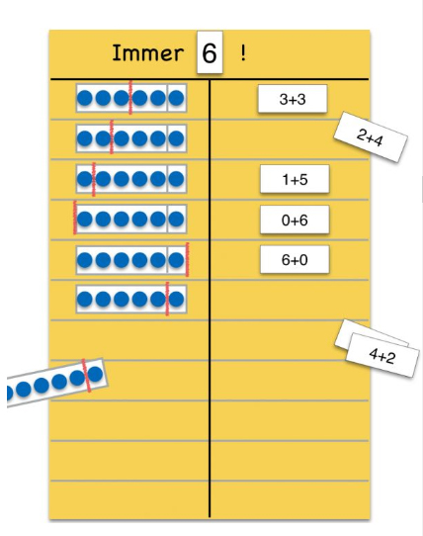
3.3 Beziehungen herstellen
BASISAUFGABE „ZAHLEN ZERLEGEN“: Erweiterung „Sortieren“
https://pikas-mi.dzlm.de/node/634
Notes:
Die gefundenen Zerlegungen zu sortieren und zu ordnen ist eine weitere wichtige Aktivität. Hier sind verschiedene Ordnungen möglich. Die Kinder können sich beim Ordnen der Zerlegungen sowohl an der Plättchendarstellung als auch an den notierten Additionsaufgaben orientieren. Denkbar ist eine Ordnung, bei der Bezug auf die (aufsteigende bzw. absteigende) Zahlenfolge genommen wird oder bei der die Plättchendarstellungen als Muster angeordnet werden.
Ziel des Ordnens ist es, ein über die einzelnen Zerlegungen hinausgehendes Muster zu erkennen und die Struktur zu beschreiben.
Beispiel 1: Wird der Stift ein Plättchen (z.B. nach links) weitergelegt, erhöht sich die rechte Teilmenge der Plättchen um eins und die linke Teilmenge der blauen Plättchen vermindert sich um eins. Die Gesamtmenge der Plättchen bleibt gleich („gegensinniges Verändern“).

Slide 78
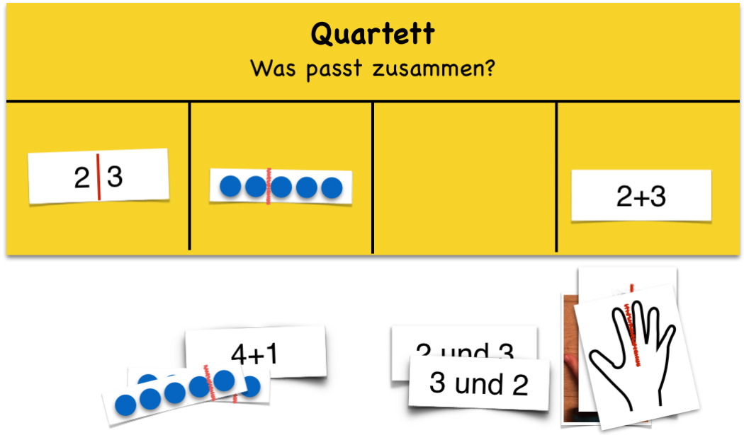
3.3 Beziehungen herstellen
BASISAUFGABE „ZAHLEN ZERLEGEN“: Erweiterung „Quartett“
https://pikas-mi.dzlm.de/node/634
Notes:
Die Kinder erhalten verschiedene Darstellungen von Zerlegungen (Plättchendarstellungen / symbolische Darstellungen / Fingerbilder / …) und ordnen Darstellungen auf einer Vorlage zum Zuordnen einander zu.
Der Fokus liegt hier auf der Verknüpfung bzw. Zuordnung von Repräsentanten einer Darstellungsebene bzw. zwischen Darstellungsebenen und dem Bestimmen der Teilsummanden. Variiert werden können hier - je nach Zielsetzung und den jeweiligen Lernvoraussetzungen der Kinder - die Darstellungen und die Anzahl der Darstellungen, die den Kindern zur Verfügung gestellt werden. Wobei der Schwerpunkt dieser Aufgabenstellung - im Sinne einer Vertiefung der Basisaufgabe - in der Verknüpfung von symbolischen und ikonischen Darstellungen liegen sollte.
Erfolgt der Zugang zur Zahlzerlegung bei einem Kind über Fingerbilder, sollten diese zusätzlich einbezogen werden. Hier bieten sich dann fokussierte Zuordnungsübungen an, bei denen der Schwerpunkt beispielsweise auf der Verknüpfung von Fingerbildern und Plättchendarstellungen liegt.

Slide 79
3.3 Beziehungen herstellen
(An)zahlen vergleichen
„Es sind zwei rote Plättchen mehr als blaue Plättchen.“
„Es sind zwei blaue Plättchen weniger als rote Plättchen.“
Notes:
Das Bestimmen von sogenannten Differenzmengen ist eine weitere wichtige Fähigkeit, die Kinder während der Grundschulzeit erlernen sollten.
Hierbei geht es auch um die Erkenntnis, dass beispielsweise die Differenz zwischen den Mengen 5 und 7 ebenso 2 beträgt wie die Differenz zwischen 6 und 8 oder zwischen 8 und 10. Erst auf der Basis dieser Fähigkeit lassen sich Vergleichsaufgaben wie die folgenden erfolgreich bearbeiten:
"Lena hat 5 Kekse, Hans hat 7 Kekse. Wie viele Kekse hat Hans mehr als Lena?" oder
"Lena hat 7 Kekse, sie hat 2 Kekse mehr als Jonas. Wie viele Kekse hat Jonas?"

Slide 80
3.3 Beziehungen herstellen
Zur Basis für nicht-zählende Lösungsstrategien wird das Teile-Ganzes-Konzept […] erst dann, wenn ein bestimmtes, im Sinne von Teilen und Ganzem gedachtes Zahlentripel bereits auch automatisiert ist. Es bedarf, über das grundsätzliche Verständnis von ‚Zahlen als Zusammensetzungen aus anderen Zahlen’ hinausgehend, auch eines bereits automatisierten Wissens darüber, welche spezifischen Zahlen zueinander in diesem Zusammenhang stehen.
(Gaidoschik, 2010, S. 114, Hervorhebungen im Original).

Slide 81
3.3 Beziehungen herstellen
Zahlbeziehungen und flexibles Rechnen
7 + 8
7 + 3 + 5
7 + 10 - 2
5 + 5 + 2 + 3

Slide 82
3.3 Beziehungen herstellen
KERNBOTSCHAFT
Das Teil-Ganzes-Konzept bietet die Basis für ein nachhaltiges, dekadisch strukturiertes Verständnis von Zahlen.
Zur Entwicklung nicht-zählender Lösungsstrategien müssen Teil-Ganzes-Beziehungen automatisiert werden.

Slide 83
HINWEISE ZUR AKTIVITÄT „ZAHLEN ZERLEGEN“
Ziel: Vertiefende Auseinandersetzung mit der Basisaufgabe „Zahlen zerlegen“, wobei der Fokus auf dem Aufbau von Zahlvorstellungen und der damit verbundenen Schaffung von Grundlagen für flexibles Rechnen liegt.
Aufbau (Vorschlag):
ca. 10 Minuten Arbeit an der Adaption in Zweiergruppen
ca. 5 Minuten Reflexion anhand der Reflexionsfragen in Zweiergruppen
ca. 10 Minuten Sammeln und Diskussion der Ergebnisse im Plenum

Slide 84
3. Zahlvorstellungen aufbauen
Finden Sie weitere Möglichkeiten der Aufgabenadaption für die Basisaufgabe „Zahlen zerlegen“.
Reflektieren Sie, inwieweit Ihre Adaptionen (oder die beiden Erweiterungen „Sortieren“ und „Quartett“)
tragfähige Zahlvorstellungen aufbauen und so
Grundlagen für flexibles Rechnen schaffen.

Slide 85
Gliederung
Reflexion der Praxisaufgabe
Leitidee Aufgaben adaptieren
Inhalt Zahlvorstellungen aufbauen
3.1 Zahlaspekte beachten
3.2 Anzahlen strukturieren – Darstellungen vernetzen
3.3 Beziehungen herstellen
Förderschwerpunkt Lernen
Planung der Praxisaufgabe

Slide 86
HINWEISE ZUM FÖRDERSCHWERPUNKT LERNEN 1 von 2
Die hier genutzten rechtlichen Informationen über den Förderschwerpunkt Lernen sind der AO-SF NRW entnommen (vgl. AO-SF NRW §4).
Es folgen typische Entwicklungsbereiche bei Kindern im Förderschwerpunkt Lernen (Handlungssteuerung, Motivation und Konzentration, Soziale Integration und Selbstkonzept sowie Bereichsspezifisches Wissen und Können). Dabei wird deutlich, dass diese Kinder von verschiedenen Aspekten guten inklusiven Unterrichts profitieren.
Kinder mit Lernschwierigkeiten profitieren
von der Förderung prozessbezogener Kompetenzen (Handlungssteuerung)
von gezielten Aufgabenadaptionen und dem diagnosegeleiteten Fördern (Motivation und Konzentration sowie Bereichsspezifisches Wissen und Können)
Von der Möglichkeit, von einander zu Lernen und sich auszutauschen (Soziale Integration und Selbstkonzept).
Es folgt die Basisaufgabe „Wie viele Plättchen siehst du?“ und die Illustration einiger Reduktionsmöglichkeiten.

Slide 87
HINWEISE ZUM FÖRDERSCHWERPUNKT LERNEN 1 von 2
Kernbotschaften:
Kinder im Förderschwerpunkt Lernen profitieren von der Förderung prozessbezogener Kompetenzen.
„Aufgaben adaptieren“ und „Diagnosegeleitet fördern“ sind wesentliche Leitideen, die die Passung zwischen individuellen Lernvoraussetzungen und den Anforderungen der Lernaufgabe / des mathematischen Inhaltes herstellen sollen.
Es gibt Basiskompetenzen, die für das erfolgreiche Weiterlernen in Mathematik unerlässlich sind. In diesen Basiskompetenzen sollten Kinder im Förderschwerpunkt Lernen unbedingt gefördert werden, da sonst ein dauernder Misserfolg in Mathematik droht.

Slide 88
4. Förderschwerpunkt Lernen
Grundlagen und Einordnung
„(1) Lern- und Entwicklungsstörungen sind erhebliche Beeinträchtigungen im Lernen, in der Sprache sowie in der emotionalen und sozialen Entwicklung, die sich häufig gegenseitig bedingen oder wechselseitig verstärken. Sie können zu einem Bedarf an sonderpädagogischer Unterstützung in mehr als einem dieser Förderschwerpunkte führen.
(2) Ein Bedarf an sonderpädagogischer Unterstützung im Förderschwerpunkt Lernen besteht, wenn die Lern- und Leistungsausfälle schwerwiegender, umfänglicher und langdauernder Art sind.“
(AO-SF, 2022, § 4, Abs. 1 und 2)
Notes:
Im Falle von Lernschwierigkeiten und Lernbehinderung sind oft nicht nur die schulischen Lernprozesse im engeren Sinne beeinträchtigt, sondern auch die kognitiven, sprachlichen, emotionalen und sozialen Fähigkeiten und Fertigkeiten.
Die „Ausbildungsordnung sonderpädagogische Förderung“ (AO-SF) legt in § 3 fest, dass Lern- und Entwicklungsstörungen einen Bedarf an sonderpädagogischer Unterstützung begründen können. § 4 unterscheidet Lern- und Entwicklungsstörungen in den Förderschwerpunkten Lernen, Sprache und Emotionale und soziale Entwicklung und definiert in Absatz 1 allgemein sowie in Absatz 2 spezifisch:

Slide 89
4. Förderschwerpunkt Lernen
Grundlagen und Einordnung
(2) Ein Bedarf an sonderpädagogischer Unterstützung im Förderschwerpunkt Lernen besteht, wenn die Lern- und Leistungsausfälle schwerwiegender, umfänglicher und langdauernder Art sind.“
(AO-SF, 2022, § 4, Abs. 2)
Das heißt: Ein Bedarf an sonderpädagogischer Unterstützung im Förderschwerpunkt Lernen besteht
wenn mehr als nur ein Unterrichtsfach betroffen ist,
wenn die Lernrückstände mehr als ein Schuljahr umfassen und
voraussichtlich nicht im Laufe eines Schuljahres ausgeglichen werden können.
Notes:
Im Falle von Lernschwierigkeiten und Lernbehinderung sind oft nicht nur die schulischen Lernprozesse im engeren Sinne beeinträchtigt, sondern auch die kognitiven, sprachlichen, emotionalen und sozialen Fähigkeiten und Fertigkeiten.
Die „Ausbildungsordnung sonderpädagogische Förderung“ (AO-SF) legt in § 3 fest, dass Lern- und Entwicklungsstörungen einen Bedarf an sonderpädagogischer Unterstützung begründen können. § 4 unterscheidet Lern- und Entwicklungsstörungen in den Förderschwerpunkten Lernen, Sprache und Emotionale und soziale Entwicklung und definiert in Absatz 1 allgemein sowie in Absatz 2 spezifisch:

Slide 90
4. Förderschwerpunkt Lernen
Typische Entwicklungsbereiche
Handlungssteuerung
Motivation und Konzentration
Soziale Integration und Selbstkonzept
Bereichsspezifisches
Wissen und Können
Notes:
Im Förderschwerpunkt Lernen empfinden viele Lernende ihren schulischen Unterricht oft als sehr schwierig und äußerst anstrengend.
Sie erleben häufig und wiederkehrend Misserfolge, so dass sie sich neuen Leistungsanforderungen entmutigt und oft nur unwillig stellen.
Bei großer interindividueller Vielfalt zeigt sich individueller Förderbedarf in typischen Entwicklungsbereichen, die gezielt angeregt und unterstützt werden sollten:
Handlungssteuerung
Motivation und Konzentration
Soziale Integration und Selbstkonzept
Bereichsspezifisches Wissen und Können

Slide 91
4. Förderschwerpunkt Lernen
Handlungssteuerung
Indikatoren
Im Unterricht kann beobachtet werden, dass
problemorientierte Aufgaben eine besondere Herausforderung für die Lernenden darstellen, insbesondere wenn das Problem und ein passender Lösungsweg noch identifiziert werden muss,
die Lernenden dabei häufig ungeplant vorgehen oder sie dann nur auf einen begrenzten Pool von unterschiedlichen Lösungsstrategien zurückgreifen können und
die Lernenden oft zum Reflektieren ihres Lösungsweges angeregt werden müssen, um ihn gegebenenfalls modifizieren zu können.
(Grünke und Grosche, 2014, S. 77)

Slide 92
4. Förderschwerpunkt Lernen
Handlungssteuerung
Unterstützungsmöglichkeiten
Vermittlung geeigneter Lernstrategien, insbesondere Denk- und Problemlösestrategien
https://pikas.dzlm.de/node/1131
Notes:
Impulsives und oberflächliches Handeln sollte in geplantes, kontrolliertes und reflektiertes Handeln überführt werden, das durch die Vermittlung geeigneter Lernstrategien, insbesondere Denk- und Problemlösestrategien, manchmal auch durch Übungen zur visuellen Wahrnehmung und zur Feinmotorik unterstützt wird.

Slide 93
4. Förderschwerpunkt Lernen
KERNBOTSCHAFT
Kinder im Förderschwerpunkt Lernen profitieren von der Förderung prozessbezogener Kompetenzen.

Slide 94
4. Förderschwerpunkt Lernen
Motivation und Konzentration
Indikatoren
Im Unterricht kann beobachtet werden, dass
längere Arbeitsphasen, in denen durchgängig konzentriert gearbeitet werden muss, eine besondere Herausforderung für die Lernenden darstellen,
die Lernenden immer wieder motiviert werden müssen, um ihre Anstrengungsbereitschaft aufrecht erhalten zu können und
die Lernenden besonders von einer reizarmen und ruhigen Arbeitsumgebung profitieren, um nicht abgelenkt zu werden.
(Grünke und Grosche, 2014, S. 77)

Slide 95
4. Förderschwerpunkt Lernen
Motivation und Konzentration
Unterstützungsmöglichkeiten
Anstrengungsbereitschaft und zielorientiertes Arbeiten fördern,
durch die Vermittlung von Erfolgserlebnissen
individuell angepasste Aufgaben
Notes:
Anstrengungsbereitschaft und zielorientiertes Arbeiten sind zu fördern, insbesondere durch die Vermittlung von Erfolgserlebnissen, die sich nur bei individuell angepassten Aufgaben einstellen können.
Die Module „Aufgaben adaptieren“ und „Diagnosegeleitet Fördern“ haben zum Ziel, für den individuellen Lernprozess der Kinder optimal angepasste Aufgaben zu ermöglichen.

Slide 96
4. Förderschwerpunkt Lernen
Motivation und Konzentration
Unterstützungsmöglichkeiten
individuell angepasste Aufgaben
Notes:
Anstrengungsbereitschaft und zielorientiertes Arbeiten sind zu fördern, insbesondere durch die Vermittlung von Erfolgserlebnissen, die sich nur bei individuell angepassten Aufgaben einstellen können.
Die Module „Aufgaben adaptieren“ und „Diagnosegeleitet Fördern“ haben zum Ziel, für den individuellen Lernprozess der Kinder optimal angepasste Aufgaben zu ermöglichen.

Slide 97
4. Förderschwerpunkt Lernen
KERNBOTSCHAFT
„Aufgaben adaptieren“ und „Diagnosegeleitet fördern“ sind wesentliche Leitideen, die die Passung zwischen individuellen Lernvoraussetzungen und den Anforderungen der Lernaufgabe / des mathematischen Inhaltes herstellen sollen.

Slide 98
4. Förderschwerpunkt Lernen
Soziale Integration und Selbstkonzept
Indikatoren
Im Unterricht kann beobachtet werden, dass
die Lernenden ein geringes Selbstvertrauen in ihre mathematischen Fähigkeiten zeigen,
sie sich während des Unterrichts zurück ziehen, z.B. keine Fragen stellen oder aktiv mit anderen Lernenden zusammenarbeiten und
sie sich von der Beschäftigung mit mathematischen Inhalten distanzieren.

Slide 99
4. Förderschwerpunkt Lernen
Soziale Integration und Selbstkonzept
Unterstützungsmöglichkeiten
Aktivitäten gemeinsamen Lernens
tutorielle Arrangements
Notes:
Aktivitäten gemeinsamen Lernens und tutorielle Arrangements können zur Akzeptanz von Lernenden mit Lernschwierigkeiten beitragen, die von sozialer Randständigkeit bedroht sind. Erlebnisse erfolgreichen Lernens und gemeinsames Tun ermutigen auch Lernende mit Lernschwierigkeiten zu weiterem Lernen.

Slide 100
4. Förderschwerpunkt Lernen
Soziale Integration und Selbstkonzept
Unterstützungsmöglichkeiten
https://pikas-mi.dzlm.de/node/55
Notes:
Aktivitäten gemeinsamen Lernens und tutorielle Arrangements können zur Akzeptanz von Lernenden mit Lernschwierigkeiten beitragen, die von sozialer Randständigkeit bedroht sind. Erlebnisse erfolgreichen Lernens und gemeinsames Tun ermutigen auch Lernende mit Lernschwierigkeiten zu weiterem Lernen.
Das Modul „Den gemeinsamen Austausch anregen“ hat zum Ziel, produktiven Momente gemeinsamen Lernens zu ermöglichen.

Slide 101
4. Förderschwerpunkt Lernen
Bereichsspezifisches
Wissen und Können
Indikatoren
Im Unterricht kann beobachtet werden, dass
die Lernenden auf grundlegende Zahl- / Operations-/ Dezimalsystemvorstellungen nur unzureichend zurückgreifen und
dementsprechend auch die Integration von neuen Wissensinhalten eine Herausforderung für die Lernenden darstellt, da neu Gelerntes nicht immer sicher an Vorwissen angeknüpft werden kann.
(Grünke und Grosche, 2014, S. 77)

Slide 102
4. Förderschwerpunkt Lernen
Bereichsspezifisches
Wissen und Können
Unterstützungsmöglichkeiten
Basiskompetenzen sind mathematisch zentrale, instrumentell bedeutsame und grundlegende Konzepte und Verfahren, die für die mathematische Kompetenzentwicklung unverzichtbar sind.
Der Diagnose von für den aktuellen Lerninhalt notwendigen Vorkenntnissen kommt zentrale Bedeutung zu, insbesondere für Schülerinnen und Schüler mit Lernschwierigkeiten.
Ohne gezielten Ausgleich durch fördernden Unterricht droht Kindern mit Defiziten im Bereich der Basiskompetenzen dauernder Misserfolg im Mathematikunterricht.
(vgl. Krajewski & Schneider, 2006)
Notes:
Relevante Vorkenntnisse und Vorläuferfertigkeiten bzw. Teilkompetenzen sind zu vermitteln, damit die Lernenden Chancen für erfolgreiches Lernen haben. Im mathematischen Lernbereich sind dies vor allem die sog. Basiskompetenzen.

Slide 103
4. Förderschwerpunkt Lernen
Bereichsspezifisches
Wissen und Können
Unterstützungsmöglichkeiten
Es lassen sich zwei Arten von Basiskompetenzen unterscheiden: Vorschulische Basiskompetenzen:
Kompetenzen im Bereich der Zahlvorstellungen und des Zählens,
werden im Verlaufe der allgemeinen Entwicklung spontan erworben und
ermöglichen den erfolgreichen Start in den mathematischen Anfangsunterricht.
Basiskompetenzen in der Grundschule:
Kompetenzen insbesondere im Bereich des Zahl-, Operations-, und Stellenwertverständnisses,
ermöglichen den erfolgreichen Übergang in die Sekundarstufe.
(vgl. Krajewski & Schneider, 2006)
Notes:
Vorschulische Basiskompetenzen:
Basiskompetenzen im Bereich der Zahlvorstellungen und des Zählens sind zentrale Kompetenzen, die das Kind vor Eintritt in die Schule im Verlaufe seiner allgemeinen Entwicklung spontan erworben hat und die ihm den erfolgreichen Start in den mathematischen Anfangsunterricht ermöglichen. Wenn diese Basiskompetenzen bei einzelnen Kindern fehlen, droht ihnen ohne gezielten Ausgleich durch fördernden Unterricht dauernder Misserfolg im Mathematikunterricht (vgl. Krajewski & Schneider, 2006).
Basiskompetenzen im Bereich der Grundschulmathematik sind zentrale Kompetenzen, die das Kind im Verlaufe des Grundschulunterrichts erwirbt und die ihm die erfolgreiche Teilnahme am weiteren Mathematikunterricht und den erfolgreichen Übergang in die Sekundarstufe ermöglichen. Wenn diese Basiskompetenzen bei einzelnen Kindern fehlen, droht ihnen ohne gezielten Ausgleich durch fördernden Unterricht dauernder Misserfolg im Mathematikunterricht (vgl. Humbach, 2008; Moser Opitz, 2007; Schäfer, 2005).

Slide 104
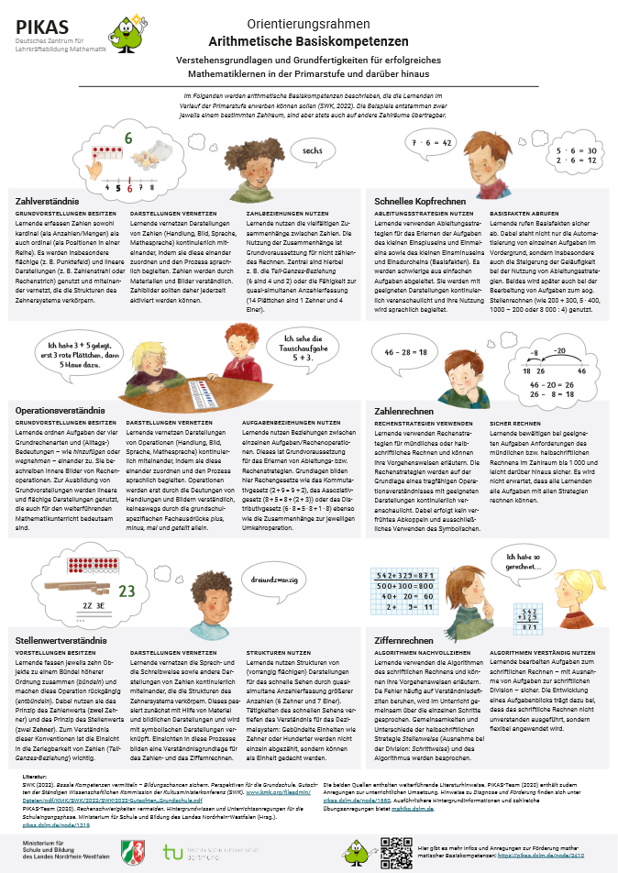
4. Förderschwerpunkt Lernen
Bereichsspezifisches
Wissen und Können
Orientierungsrahmen
Arithmetische Basiskompetenzen
Verstehensgrundlagen und Grundfertigkeiten für erfolgreiches Mathematiklernen in der Primarstufe und darüber hinaus.
Zahlverständnis
Operationsverständnis
Stellenwertverständnis
Schnelles Kopfrechnen
Zahlenrechnen
Ziffernrechnen
https://pikas.dzlm.de/node/2410
Notes:
Der Orientierungsrahmen Arithmetische Basiskompetenzen (von PIKAS) soll einen Überblick darüber ermöglichen, welche Kompetenzen Lernende im Verlauf der Primarstufe erwerben können sollen, denn basale Kompetenzen sind für das erfolgreiche Weiterlernen in den Fächern ebenso entscheidend wie für die Bewältigung der in den Bildungsstandards definierten Anforderungen, einschließlich der Mindeststandards (vgl. SWK, 2022, S.42).
Die Arithmetischen Basiskompetenzen aus den Bereichen 'Zahlverständis', 'Operationsverständnis', 'Stellenwertverständnis', 'Schnelles Kopfrechnen', 'Zahlenrechnen' und 'Ziffernrechnen' werden unter Bezugnahme auf konkrete Beispiele in diesem Orientierungsrahmen veranschaulicht und sind aber auch auch weitere Operationen und Zahlräume übertragbar.
Anregungen für Unterrichtsmaterialien und weiterführende Informationen sind in digitalen Pinnwänden zu den jeweiligen Bereichen auf dieser Seite zusammengestellt.

Slide 105
4. Förderschwerpunkt Lernen
KERNBOTSCHAFT
Es gibt Basiskompetenzen, die für das erfolgreiche Weiterlernen in Mathematik unerlässlich sind. In diesen Basiskompetenzen sollten Kinder im Förderschwerpunkt Lernen unbedingt gefördert werden, da sonst ein dauernder Misserfolg in Mathematik droht.

Slide 106
4. Förderschwerpunkt Lernen
BASISAUFGABE „WIE VIELE PLÄTTCHEN SIEHST DU? – REDUKTION
Reduktion
Beschreiben und Nachlegen bzw. Zeichnen von Zahldarstellungen
Fokussieren von Zahldarstellungen mit Bezug zur fünf und zehn
Sortieren von Zahldarstellungen
Basisaufgabe
„Wie viele Plättchen siehst du?“
Gedankliche Rekonstruktion von Zahldarstellungen
Zuordnungen von Zahldarstellungen
https://pikas-mi.dzlm.de/node/633

Slide 107
4. Förderschwerpunkt Lernen
BASISAUFGABE „WIE VIELE PLÄTTCHEN SIEHST DU? – REDUKTION
Vorbereitung auf die Basisaufgabe:
genügend Zeit zur Anzahlermittlung (auch zählend!) geben
zur aktiven Erkundung vorhandener Strukturen und zur Bildung eigener Strukturen anregen
Verschieben von Plättchen, Markierungen und Zeichnungen ermöglichen
https://pikas-mi.dzlm.de/node/633
Notes:
Insbesondere bei Kindern mit Lernschwierigkeiten ist wichtig, dass bei Übungen zur strukturierten Anzahlerfassung zunächst mit kleinen Anzahlen (< 10) gearbeitet wird. Den Kindern sollte genügend Zeit zur Anzahlermittlung (auch zählend!), zur Erkundung vorhandener Strukturen und zur Bildung eigener Strukturen beispielsweise durch Verschieben von Plättchen oder Markierungen und Zeichnungen gegeben werden. Besonders wichtig ist die sprachliche Begleitung der Handlungen und Aktivitäten

Slide 108
4. Förderschwerpunkt Lernen
BASISAUFGABE „WIE VIELE PLÄTTCHEN SIEHST DU? – REDUKTION
Reduktion: Beschreiben und Nachlegen bzw. Zeichnen von Zahldarstellungen Ziel: Unterstützung beim Aufbau geeigneter mentaler Bilder
Wie viele Plättchen siehst du?
Das sind 8 Plättchen.
Erklär mal!
Oben sind 5 und unten sind 3 Plättchen.
Stell dir das Punktefeld jetzt vor!
Zeichne die Plättchen in das leere Punktefeld!
https://pikas-mi.dzlm.de/node/633
Notes:
Der Aufbau innerer Vorstellungen zu den verschiedenen Anzahlen ist eine der Zielsetzungen der Arbeit mit dem 10er- (20er)-Feld. Speziell Kinder mit besonderem Förderbedarf haben oft Schwierigkeiten, geeignete innere Bilder bzw. Vorstellungen zu Zahldarstellungen zu entwickeln.
Hier muss der Prozess durch die Lehrkraft angeleitet und begleitet werden. Im Folgenden dargestellt wird eine Möglichkeit, Kinder mit Lernschwierigkeiten bei dem Aufbau innerer Vorstellungen zu den verschiedenen Anzahlen zu unterstützen.
Wichtig ist allerdings, dass die Kinder im Vorfeld ausreichend Gelegenheit erhalten, mit verschiedensten Anordnungen von Elementen zu arbeiten, Zahlen darzustellen, bewusst zu betrachten und zu beschreiben, nachzulegen und Anzahlen zu bestimmen.
Auch der statische Gebrauch der Finger kann für viele Kinder eine Hilfe in Bezug auf das Erkennen von Teil-Ganzes Beziehungen bzw. Zahlbeziehungen zur 5 und zur 10 sein. Die Arbeit mit Fingerdarstellungen bietet einen direkten und „körperlichen“ Zugang und kann bzw. sollte vor der Arbeit mit Punktebildern und Zahldarstellungen am 10er- oder 20er Feld erfolgen (vgl. Gaidoschik, 2007).

Slide 109
4. Förderschwerpunkt Lernen
BASISAUFGABE „WIE VIELE PLÄTTCHEN SIEHST DU? – REDUKTION
Reduktion: Fokussieren von Zahldarstellungen in Bezug zur „5“ und zur „10“
Ziel: Betonung von bedeutsamen Zahlbeziehungen für das flexible Rechnen
Wie viele Plättchen siehst du?
Wie viele Plättchen siehst du?
Vier!
Sieben!
Wie viele fehlen bis zur „5“?
Eins!
Wie viele sind das mehr als fünf?
Zwei!
https://pikas-mi.dzlm.de/node/633
Notes:
Für die Punktedarstellung im 20er-Feld gibt es verschiedene Möglichkeiten.
Durch die Darstellungen werden jeweils unterschiedliche Zahlbeziehungen und –zerlegungen betont. Obwohl natürlich eine Erarbeitung aller Zahlbeziehungen auf lange Sicht von Bedeutung ist, sollten zunächst die Beziehungen zur 5 und zur 10 in den Mittelpunkt gestellt werden (vgl. Gaidoschik, 2007).

Slide 110
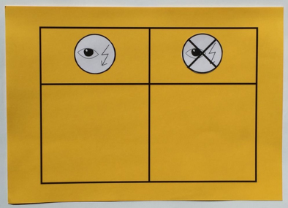
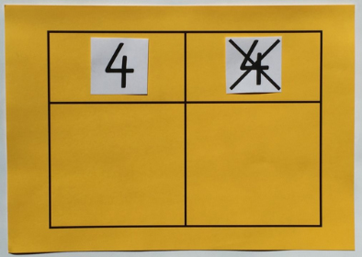
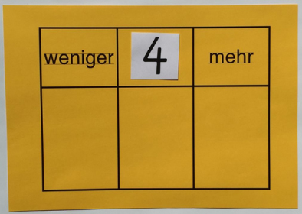
4. Förderschwerpunkt Lernen
BASISAUFGABE „WIE VIELE PLÄTTCHEN SIEHST DU? – REDUKTION
Reduktion: Sortieren von Zahldarstellungen
Ziel: Begründen von Zuordnungen, Darstellungswechsel
Bei welchen Zahldarstellungen kann ich die Anzahl der Plättchen bzw. Punkte schnell erkennen?
Darstellung mit 4 Punkten oder nicht
Darstellung mit weniger, gleich, oder mehr als 4 Punkten
https://pikas-mi.dzlm.de/node/633
Notes:
Gegebene Zahldarstellungen am 10er-Feld werden von den Kindern sortiert. Hier bieten sich verschiedene Möglichkeiten an. Gleichzeitig sollten die Kinder auch immer wieder herausgefordert werden, ihre Sortierungen zu begründen.
Tafel 1: Bei welchen Zahldarstellungen kann ich die Anzahl der Plättchen bzw. Punkte schnell erkennen?

Slide 111
Gliederung
Reflexion der Praxisaufgabe
Leitidee Aufgaben adaptieren
Inhalt Zahlvorstellungen aufbauen
3.1 Zahlaspekte beachten
3.2 Anzahlen strukturieren – Darstellungen Vernetzen
3.3 Beziehungen herstellen
Förderschwerpunkt Lernen
Planung der Praxisaufgabe
Abschluss

Slide 112
Hinweise zur Planung der Praxisaufgabe
Geplanter Zeitaufwand: ca. 30 Minuten
Ziel: Vorbereitung der Praxisaufgabe, damit diese in der Praxis erprobt und reflektiert werden kann.
(Je nach Organisation der Veranstaltung ist eine gemeinsame Reflexion im Rahmen des Coaching-Moduls möglich.)
Aufbau (Vorschlag):
ca. 20 Minuten Arbeit an der Erstellung der Basisaufgabe und möglicher Adaptionen in Gruppen
ca. 10 Minuten Sammeln und Diskussion der Ergebnisse im Plenum

Slide 113
5. Planung der Praxisaufgabe
Wählen Sie eine Schulbuchaufgabe zu einem für Ihre Lerngruppe aktuellen mathematischen Inhalt. Erstellen Sie auf dieser Grundlage eine Basisaufgabe, die möglichst viele Eigenschaften natürlicher Differenzierung besitzt. (Alternativ: Wählen Sie eine der hier gezeigten Basisaufgaben).
Entwickeln Sie für die Aufgabe einige sinnvolle Adaptionen.
Nutzen Sie die Modulübersicht „Aufgaben adaptieren“, um unterschiedliche Arten von Adaptionsmöglichkeiten zu finden.
Versuchen Sie dabei insbesondere auf Kinder mit dem Förderschwerpunkt Lernen einzugehen: Wie können Sie diese unterstützen?

Slide 114
5. Planung der Praxisaufgabe
Erproben Sie Ihre adaptierten Aufgaben in Ihrer Lerngruppe.
Halten Sie Ihre Beobachtungen zu den Reflexionsschwerpunkten fest.
Bringen Sie (gescannte/fotografierte) Kinderdokumente sowie Fragen und Anregungen zum nächsten Treffen mit.
Reflexionsschwerpunkte:
Inwiefern haben Ihre Adaptionen eine natürliche Differenzierung unterstützt?
Welche Zugänge und Lösungsmöglichkeiten haben Sie Ihren Lernenden ermöglicht?
Wie haben Sie Lernende mit Schwierigkeiten im Mathematiklernen / im Förderschwerpunkt Lernen unterstützt?

Slide 115
Gliederung
Reflexion der Praxisaufgabe
Leitidee Aufgaben adaptieren
Inhalt Zahlvorstellungen aufbauen
3.1 Zahlaspekte beachten
3.2 Anzahlen strukturieren – Darstellungen Vernetzen
3.3 Beziehungen herstellen
Förderschwerpunkt Lernen
Planung der Praxisaufgabe
Abschluss

Slide 116
6. Abschluss
Modul 1: Grundlagen inklusiven Lernens im Mathematikunterricht
Modul 2: Diagnosegeleitet fördern – Operationen verstehen – FS Sprache
Modul 3: Aufgaben adaptieren – Zahlvorstellungen aufbauen – FS Lernen
118

Slide 117
6. Abschluss
Was nehmen Sie aus dem heutigen Coaching-Modul mit?
Ich nehme aus der heutigen Veranstaltung mit,
dass ...

Slide 119
Literatur
AO-SF - Ministerium für Schule und Weiterbildung des Landes Nordrhein-Westfalen (2022). Verordnung über die sonderpädagogische Förderung, den Hausunterricht und die Schule für Kranke (Ausbildungsordnung sonderpädagogische Förderung – AO-SF) vom 29. April 2005, zuletzt geändert durch Verordnung vom 23.03.2022. Frechen: Ritterbach. Abgerufen von https://bass.schul-welt.de/pdf/6225.pdf?20230614101925
Gaidoschik, M. (2006). Rechenschwäche - Dyskalkulie. Eine unterrichtspraktische Einführung für LehrerInnen und Eltern. Horneburg: Persen.
Gaidoschik, M. (2007). Rechenschwäche verstehen – Kinder gezielt fördern: Ein Leitfaden für die Unterrichtspraxis (1. Bis 4. Klasse). Horneburg: Persen.
Häsel-Weide, U., Nührenbörger, M., Moser Opitz, E. & Wittich, C. (2013). Ablösung vom zählenden Rechnen. Fördereinheiten für heterogene Lerngruppen. Seelze: Kallmeyer.
Humbach, M. (2008). Arithmetische Basiskompetenzen in der Klasse 10. Quantitative und qualitative Analysen. Berlin: Dr. Köster.
Krajewski, K. & Schneider, W. (2006). Mathematische Vorläuferfertigkeiten im Vorschulalter und ihre Vorhersagekraft für die Mathematikleistungen bis zum Ende der Grundschulzeit. In: Psychologie in Erziehung und Unterricht 53 (4), 246-262.

Slide 120
Literatur
Krauthausen, G. (2018). Einführung in die Mathematikdidaktik – Grundschule. Berlin, Heidelberg: Springer Spektrum.
Krauthausen, G. & Scherer, P. (2008). Einführung in die Mathematikdidaktik. Heidelberg: Spektrum Akademischer Verlag.
MSB NRW (2021). Lehrplan für die Primarstufe in Nordrhein-Westfalen. Fach Mathematik. Auszug aus Heft 2012 der Schriftenreihe „Schule in NRW“, Sammelband: Lehrpläne Primarstufe, RdErl. d. Ministeriums für Schule und Bildung v. 01.07.2021. Online: https://www.schulentwicklung.nrw.de/lehrplaene/lehrplan/289/ps_lp_m_einzeldatei_2021_08_02.pdf
Moser Opitz, E. (2007). Rechenschwäche/ Dyskalkulie. Theoretische Klärungen und empirische Studien an betroffenen Schülerinnen und Schülern (2., korrigierte Aufl.). Bern: Haupt.
Ruwisch, S. (2015). Wie die Zahlen im Kopf wirksam werden. Merkmale tragfähiger Zahlvorstellungen. Grundschule Mathematik 44 (1. Quartal), 4-5.
Schäfer, J. (2005). Rechenschwäche in der Eingangsstufe der Hauptschule. Lernstand, Einstellungen und Wahrnehmungsleistungen; eine empirische Studie. Hamburg: Kovac.

Slide 121
Literatur
Scherer, P. & Moser Opitz, E. (2010). Fördern im Mathematikunterricht der Primarstufe. Heidelberg: Spektrum.
Schipper, W. (2008). Rechenstörungen als schulische Herausforderung. Handreichung zur Förderung von Kindern mit besonderen Schwierigkeiten beim Rechnen. Ludwigsfelde-Struveshof: Landesinstitut für Schule und Medien Berlin-Brandenburg (LISUM). https://www.uni-bielefeld.de/idm/serv/handreichung-schipper.pdf. Zugriff am 15.11.2015.
Sundermann, B., Selter, Ch. (2006). Beurteilen und Fördern im Mathematikunterricht. Berlin: Cornelsen Verlag Scriptor GmbH & Co. KG.
Sundermann, B. (2014). „Wie treffen wir die 1000?“ –Lösungswege mit Forschermitteln entwickeln und darstellen. In Denkwege darstellen – Grundschule Mathematik Nr. 41/2014. Seelze: Friedrich Verlag GmbH.
Wittmann, E.C. & Müller, G. (2009). Das Zahlenbuch. Handbuch zum Frühförderprogramm. Stuttgart: Ernst Klett-Verlag.
Wittmann, E. Ch. (1995). Unterrichtsdesign und empirische Forschung. In K. P. Müller (Hrsg.), Beiträge zum Mathematikunterricht 1995 (S. 528-531). Hildesheim: Franzbecker.

